Slide 1

TECHVALLEY
Industrial X-Ray Inspection Systems
USER MANUAL
X-ray 3D CT
Inspection System
산업용 X선 3D CT 검사 장비
MODEL
3205CT
X-RAY HAZARD
VERSION
ISSUED
DOCUMENT NO.
2.0.1
MAY 2026
3205CT-UM-KR

Slide 2

TECHVALLEY
Industrial X-Ray Inspection Systems
X-ray 캐스팅 검사 장비
3205CT
OPERATION MANUAL · 운용 매뉴얼
Version 2.0.1 · MAY 2026
장비 작동 또는 매뉴얼 활용 시 본 책자를 항상 참고하십시오.
IMPORTANT · 중요
• 해당 장비는 인체에 직접적인 영향을 줄 수 있는 X선을 발생시킵니다.
• X선에 직간접적인 노출을 방지하기 위해 장비를 주의하여 다루시기 바랍니다.
• 해당 X선 장비는 보호용 함체 등급의 기기이며 함체와 인터락 안전장치로 X선이 보호되어 있습니다.
• 반드시 허가된 인원만 장비를 운용하십시오.
© 2025 TECHVALLEY Co., Ltd. · All Rights Reserved.

Slide 3



TECHVALLEY
About This Manual · 해당 매뉴얼에 관해
ABOUT
About This Manual · 해당 매뉴얼에 관해
해당 설명서의 적용 범위
해당 설명서는 X선 캐스팅 검사 장비 3205CT의 운전에 관련된 안내서입니다. 해당 장비의 안전한 작동을 위해 본 매뉴얼을 잘 읽고 보관하십시오.
해당 설명서와 관련하여 다음 사항을 숙지하십시오
• 해당 설명서는 인체에 영향을 미칠 수 있는 X선 장비의 운전과 관련된 내용이 포함되어 있습니다.
• 안전 사항에 관련하여 X선 노출에 대한 사항이 자세히 나와 있으니, 사용 시 이 사항을 잘 따라 주십시오.
• 안내서의 내용을 도달하지 않고 임의로 부품을 변경하거나 직접 수리하지 마십시오.
• 장비의 추가/변경/이상 신호 발생 시 당사로 연락을 주십시오.
• 장비의 수리 절차는 사용자가 임의로 수행하지 못합니다. 반드시 자사에 등록된 정비 인력에 의해 수리가 이루어지도록 합니다.
Contact Information · 연락처 안내
TECHVALLEY Co., Ltd.
주식회사 테크밸리
TEL
FAX
+82-31-738-8935
+82-31-738-8915
EMAIL
WEB
sales@techvalley.co.kr
www.techvalley.co.kr
해당 장비는 운전과 관련하여 동봉되는 매뉴얼을 잘 활용하여 장비를 안전하게 운용하시기 바랍니다. 자사 매뉴얼의 저작권은 자사에 있습니다.
© 2025 TECHVALLEY Co., Ltd.
3205CT User Manual · v2.0.1
03

Slide 4




TECHVALLEY
Table of Contents · 목차
CONTENTS
Table of Contents · 목차
17 Chapters · 89 Pages
본 매뉴얼은 17개 챕터로 구성되어 있습니다. 안전, 작동, 유지보수, 문제 해결 등 장비 운용에 필요한 모든 정보를 포함하고 있습니다.
SAFETY & PREPARATION
EQUIPMENT OVERVIEW
안전 및 준비
장비 개요
01
주의 사항
p.5
05
일반 설명 및 장비 사양
p.17
Cautions
Specifications
02
안전 주의 사항
p.7
06
장비 구동 전 확인 사항
p.19
Safety Precautions
Pre-Op Checklist
03
비상 정지
p.12
07
추가 상태 표시
p.21
Emergency Stop
Status Indicators
04
경고 표지
p.14
08
콘빔 CT 구조 및 제어 패널
p.23
Warning Labels
Cone-Beam CT Layout
OPERATION
SUPPORT & REFERENCE
장비 작동
지원 및 참고
09
시스템 작동
p.30
13
문제 해결 및 추가 정보
p.65
System Operation
Troubleshooting
10
프로그램 UI 설명
p.36
14
유지 보수 체크리스트
p.73
Maintenance
Software UI
15
장비 전장 도면
p.75
11
2D 검사 순서
p.45
Electrical Drawings
2D Inspection
16
장비 외관 도면
p.80
12
3D 검사 순서
p.59
Exterior Drawings
17
개정 이력
p.86
3D Inspection
Revision History
© 2025 TECHVALLEY Co., Ltd.
3205CT User Manual · v2.0.1
04

Slide 5
TECHVALLEY
01
CHAPTER
Cautions
주의 사항
이 챕터에서 다루는 내용
1.1
장비 사용 시 주의 사항
General Cautions
1.2
보증 및 책임 한계
Warranty & Liability
개요
본 챕터에서는 장비 사용 전 반드시 확인해야 할 주요 주의 사항을 다룹니다. 사용자 안전과 장비의 정상 작동을 위해 본 내용을 정독하시기 바랍니다.
3205CT · USER MANUAL · v2.0.1

Slide 6

TECHVALLEY
CHAPTER 01 · Cautions · 주의 사항
1.1
General Cautions · 장비 사용 시 주의 사항
Read Carefully
본 장비를 사용하는 인원은 본 매뉴얼을 반드시 숙지하여야 합니다. 잘못된 사용은 장비의 손상을 발생시킬 수 있으며, 본 사용 설명서를 따르지 않는 사용에 대해 자사는 책임지지 않습니다.
본 사용 설명서 사용 외 적합하지 않은 동작은 다음과 같습니다
01
잘못된 자세로 장비를 다루는 경우
02
장비 사양에 맞지 않는 검사 대상물을 다루는 경우
장비를 운전 시 안전한 자세를 유지하십시오. 무리한 자세는 사용자 부상의 원인이 됩니다.
검사 대상물의 크기 및 무게는 장비 사양 범위 내에 있어야 합니다.
03
장비를 임의로 분해 또는 개조한 경우
04
장비 부품을 임의로 교체한 경우
장비를 분해/개조하지 마십시오. 사용자 부상 및 장비 손상의 원인이 됩니다.
장비의 부품을 임의로 교체하는 행위는 사용자에게 부상의 원인이 됩니다.
05
장비를 사용 환경에 맞지 않게 설치한 경우
06
장비를 정해진 절차에 따라 작동하지 않은 경우
장비를 적합한 환경(온도, 습도, 진동 등)에 설치하지 않은 경우 손상이 발생할 수 있습니다.
X선이 발생하는 장비의 특성상 정해진 절차에 따라 운용해야 합니다.
NOTICE · 보증 안내
보증 기간 및 책임 한계
보증기간 내에도 위의 사용 외에 사용으로 인한 장비의 손상은 자사에서 책임지지 않으니 주의해 주십시오.
© 2025 TECHVALLEY Co., Ltd.
3205CT User Manual · v2.0.1
06

Slide 7
TECHVALLEY
02
CHAPTER
Safety Precautions
안전 주의 사항
이 챕터에서 다루는 내용
2.1
위험 등급 분류
Hazard Classifications
2.2
위험 (Danger)
X선 노출, 베릴륨, 고전압
2.3
경고 (Warning)
환경 및 취급 주의
2.4
주의 (Caution)
일반 작동 안전
개요
본 챕터에서는 장비를 올바르고 안전하게 취급하기 위해 필요한 안전 예방 조치를 설명합니다. 장비를 설치하거나 작동하기 전에 본 내용을 주의 깊게 읽으시고, 명시된 모든 지침을 반드시 준수하십시오.
3205CT · USER MANUAL · v2.0.1

Slide 8



TECHVALLEY
CHAPTER 02 · Safety Precautions · 안전 주의 사항
2.1
Hazard Classifications · 위험 등급 분류
ANSI Z535 Standard
본 매뉴얼에서 사용되는 안전 신호어와 그 의미를 다음과 같이 정의합니다. 각 신호어는 위반 시 발생할 수 있는 위험의 정도를 나타냅니다.
정의
주의 사항을 따르지 않을 시 사용자가 사망에 이르거나 심각한 상처를 입을 수 있는 매우 위험한 상황을 나타냅니다.
DANGER
위험
정의
주의 사항을 따르지 않을 시 사용자가 사망 또는 심각한 상처를 입을 수 있는 잠재적 위험 상황을 나타냅니다.
WARNING
경고
정의
주의 사항을 따르지 않을 시 사용자가 가벼운 부상을 입거나 장비가 손상될 수 있는 상황을 나타냅니다.
CAUTION
주의
정의
장비 작동과 관련된 중요한 정보나 참고 사항을 안내합니다. 안전 위험은 아니지만 적절한 사용을 위해 숙지가 필요합니다.
NOTICE
안내
© 2025 TECHVALLEY Co., Ltd.
3205CT User Manual · v2.0.1
08

Slide 9


TECHVALLEY
CHAPTER 02 · Safety Precautions · 안전 주의 사항
2.2
Danger · 위험 사항
X선 노출 · 베릴륨 · 고전압
다음은 본 장비를 다룰 때 반드시 준수해야 할 위험 등급 안전 수칙입니다. 위반 시 사용자 또는 정비 담당자에게 심각한 부상 또는 사망을 초래할 수 있습니다.
DANGER
X선 노출 (X-Ray Radiation Exposure)
본 장비에는 인체에 유해한 X선을 발생시키는 X선관 장치가 포함되어 있습니다. X선에 직간접적으로 노출되지 않도록 장비 취급 시 충분한 주의를 기울이십시오.
▸ X선관 장치는 X선 차폐 캐비닛 내에 설치되며, 우발적 노출 방지를 위한 인터락 안전장치가 적용되어 있습니다.
▸ X선 차폐 캐비닛에서의 누출 X선량: 1 μSv/h (0.1 mR/h) 이하 — 한국 원자력안전위원회 규정 준수.
DANGER
베릴륨 유해성 (Beryllium Hazard)
X선관의 출력창은 베릴륨 포일로 제작되어 있습니다. 손상 또는 파손 시 즉시 전원을 차단하고 당사 서비스 센터에 문의하십시오.
▸ 베릴륨 파편 및 분말은 흡입 시 호흡기 질환을 유발할 수 있으므로 절대 흡입하지 않도록 주의 하십시오.
▸ X선관 폐기 시 반드시 당사 서비스 센터의 안내에 따라 적절한 폐기 방법으로 처리하십시오.
DANGER
고전압 (High Voltage — Max 160 kV)
본 장비에는 최대 160 kV의 매우 높은 전압이 사용됩니다. 감전 또는 작동 오류 방지를 위해 다음 사항을 준수하십시오.
▸ 장비의 패널 또는 덮개를 절대 제거하지 마십시오.
▸ 장비를 임의로 분해 또는 개조하지 마십시오. 내부 회로 손상 및 X선 발생 불능을 초래할 수 있습니다.
NOTICE · 관련 정보
법적 준수 사항 및 참조 문서
전리방사선 관련 국제 및 국내법을 사용자는 반드시 준수해야 합니다. 본 장비는 X선 누출 관련 법정 안전 기준(1 μSv/h, 한국 원자력안전위원회 규정)을 준수합니다. 관련 절차는 Ch. 3 비상 정지 및 Ch. 4 경고 표지를 참조하십시오.
© 2025 TECHVALLEY Co., Ltd.
3205CT User Manual · v2.0.1
09

Slide 10

TECHVALLEY
CHAPTER 02 · Safety Precautions · 안전 주의 사항
2.3
Warning · 경고 사항
환경 및 취급 주의
다음은 본 장비 다룰 때 반드시 따라야 할 경고 사항입니다. 위반 시 사용자가 부상을 입거나 장비 손상이 발생할 수 있습니다.
WARNING
고온 발생 — 주의해서 다루십시오
고전압 고전류 운용으로 인해 X선관 부근은 매우 뜨거울 수 있습니다. 운용 중 또는 운용 직후 X선관 주변에 접촉하지 마십시오.
WARNING
강한 진동이나 충격을 가하지 마십시오
본 장비는 정밀 검사 장비입니다. 진동이나 충격에 매우 민감하므로 운반 및 사용 시 강한 진동을 가하지 마십시오.
WARNING
고온 다습한 환경에서 사용하지 마십시오
이상기온 및 다습한 환경에서 장비를 사용하지 마십시오. 장비 내부의 전기 부품에 손상을 입힐 수 있습니다.
WARNING
특별한 가스나 부식성 환경에서 사용하지 마십시오
장비를 가연성 가스, 부식성 가스, 인화성 액체가 있는 곳에서 사용하지 마십시오.
WARNING
장비를 떨어뜨리지 마십시오
장비 및 부품을 떨어뜨리지 마십시오. 떨어진 부품으로 인한 사용자의 신체 부상 및 장비 손상이 발생할 수 있습니다.
WARNING
변경된 부품을 사용하지 마십시오
사용 인가된 부품 외에 다른 부품을 사용하지 마십시오. 검사 정확도 저하 및 장비 손상 원인이 됩니다.
© 2025 TECHVALLEY Co., Ltd.
3205CT User Manual · v2.0.1
10

Slide 11

TECHVALLEY
CHAPTER 02 · Safety Precautions · 안전 주의 사항
2.4
Caution · 주의 사항
일반 작동 안전
다음은 장비 사용 시 따라야 할 주의 사항입니다. 안전한 작동을 위해 본 내용을 숙지하십시오.
CAUTION
전원 케이블을 안전하게 연결하십시오
전원 케이블이 분리되거나 외부 충격으로 손상되지 않도록 케이블을 안전하게 배선하십시오. 전원이 차단되면 검사 작업이 중단될 수 있습니다.
CAUTION
물을 흘리지 마십시오
장비 안이나 표면에 물을 흘리지 마십시오. 전기 부품에 손상이 발생할 수 있습니다.
CAUTION
도어 사이에 손이 끼지 않도록 주의하십시오
장비의 도어를 열거나 닫을 때 도어 사이에 손이 끼지 않도록 주의하십시오.
CAUTION
X선 작동 중 도어를 강제 개방하지 마십시오
X선 작동 중에는 안전을 위해 도어가 잠겨 있습니다. 강제로 개방하지 마십시오. 인터락 안전장치가 손상될 수 있습니다.
CAUTION
장비 위에 물건을 올려놓지 마십시오
장비 위에 물건(공구, 부품 등)을 올려놓지 마십시오. 떨어져 사용자가 부상을 입거나 장비가 손상될 수 있습니다.
CAUTION
검사 작업 중 장비를 떠나지 마십시오
검사 작업 진행 중 장비를 떠나지 마십시오. 이상 상황 발생 시 즉시 비상 정지가 가능하도록 항상 작업 위치를 유지하십시오.
© 2025 TECHVALLEY Co., Ltd.
3205CT User Manual · v2.0.1
11

Slide 12
TECHVALLEY
03
CHAPTER
Emergency Stop
비상 정지
이 챕터에서 다루는 내용
3.1
비상 정지 스위치 위치
Emergency Stop Switch Location
3.2
비상 정지 사용법
How to Use Emergency Stop
3.3
비상 정지 해제
Release Procedure
개요
본 챕터에서는 이상 상황 발생 시 장비를 즉시 정지시키는 비상 정지 스위치의 위치, 작동 방법, 그리고 해제 방법을 설명합니다.
3205CT · USER MANUAL · v2.0.1

Slide 13

TECHVALLEY
CHAPTER 03 · Emergency Stop · 비상 정지
3.1
Emergency Stop · 비상 정지 사용법
Critical Safety Feature
비상 정지 스위치는 장비 운용 중 발생할 수 있는 이상 상황에서 장비를 즉시 정지시키는 안전장치입니다. 위치를 항상 숙지하고 비상 시 신속하게 작동하십시오.
LOCATION · 위치
장비 전면부 및 제어 패널 좌측 상단
OPERATION · 작동 방법
01. 비상 상황 발생 시 빨간색 비상 정지 버튼을 강하게 누릅니다.
02. 장비의 모든 동작이 즉시 정지됩니다.
03. X선 발생이 차단되고 모터 구동이 중단됩니다.
RELEASE · 해제 방법
Fig. 3.1 · Emergency Stop Switch
비상 정지 스위치를 시계 방향으로 돌리면 해제됩니다. 해제 후 시스템 재시작이 필요합니다.
CAUTION · 주의 사항
비상 정지 스위치를 누르면 PC의 전원이 차단되지 않습니다. PC 전원은 별도로 관리하십시오. 또한 비상 정지 사용 후에는 반드시 원인을 파악하고 해결한 뒤에 재시작하십시오.
NOTICE · 비상 정지 시 시스템 작동
비상 정지 후 시스템 상태
비상 정지 스위치 작동 시 X선 차단, 모터 정지, 알람 발생이 일어나며, 인터락 안전장치가 활성화됩니다. 시스템 재시작 전에 반드시 안전 점검을 수행하십시오.
© 2025 TECHVALLEY Co., Ltd.
3205CT User Manual · v2.0.1
13

Slide 14
TECHVALLEY
04
CHAPTER
Warning Labels
경고 표지
이 챕터에서 다루는 내용
4.1
전면부 라벨
Front Side Labels
4.2
후면부 라벨
Rear Side Labels
개요
본 챕터에서는 장비에 부착된 모든 경고 라벨의 위치, 의미, 그리고 준수해야 할 안전 조치를 설명합니다.
3205CT · USER MANUAL · v2.0.1

Slide 15
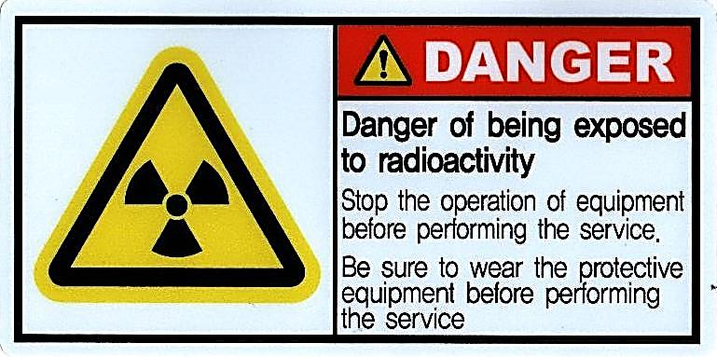
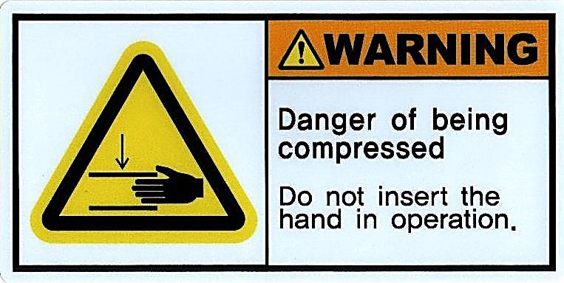
TECHVALLEY
CHAPTER 04 · Warning Labels · 경고 표지
4.1
Front Side Labels · 전면부 라벨
Location: Front Panel
장비의 모든 위험 지점에는 경고 라벨이 부착되어 있습니다. 안전한 작동을 위해 각 라벨에 표시된 지시사항을 반드시 준수하십시오.
DANGER
방사선 노출 위험
Danger of Radiation Exposure
LABEL
Description · 설명
본 장비에는 인체에 유해한 영향을 미칠 수 있는 X선을 발생시키는 장치가 포함되어 있습니다. 따라서 직간접적인 X선 노출을 피하기 위해 각별히 주의해야 합니다.
Required Actions · 준수 사항
▸ X선 발생 장치를 원래 설치 위치(장치 내부 상단)에서 다른 곳으로 이동하지 마십시오.
▸ 장비 내부에 손이나 기타 신체 부위를 넣지 마십시오.
▸ 장비 문을 열기 전에 X선 발생 장치를 반드시 정지시키십시오.
WARNING
끼임 위험
Danger of Being Compressed
LABEL
Description · 설명
작업자는 장비 작동 중 손이나 기타 신체 부위가 장비에 닿지 않도록 주의해야 합니다. 그렇지 않으면 신체 부위가 끼이거나 심각한 부상을 입을 수 있습니다.
Required Actions · 준수 사항
▸ 장비 작동 중 손이나 신체 부위를 장비 가동부에 넣지 마십시오.
▸ 도어 자동 작동 시 신체 부위가 끼이지 않도록 주의하십시오.
▸ 이상 작동 시 즉시 비상 정지 스위치를 작동시키십시오.
NOTICE · 추가 정보
라벨 손상 또는 분실 시 즉시 당사 서비스 센터에 교체를 요청하십시오.
장비 후면부 라벨에 대한 자세한 내용은 4.2 Rear Side Labels (p.16)을 참조하십시오. 라벨 부착 위치는 16장 외관 도면을 함께 확인하시기 바랍니다.
© 2025 TECHVALLEY Co., Ltd.
3205CT User Manual · v2.0.1
15

Slide 16
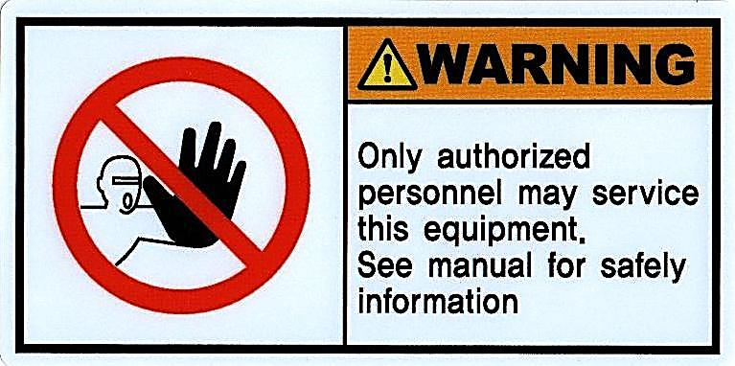
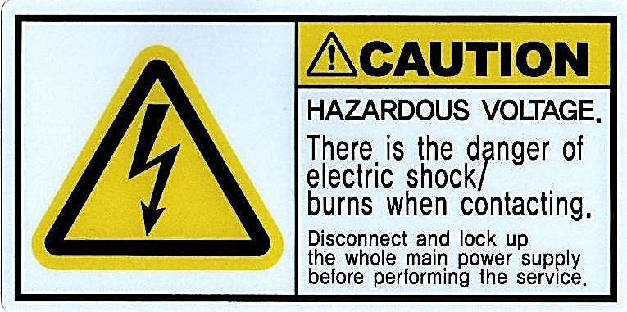
TECHVALLEY
CHAPTER 04 · Warning Labels · 경고 표지
4.2
Rear Side Labels · 후면부 라벨
Location: Rear Panel
장비의 후면부에 부착된 경고 라벨입니다. 정비 및 점검 시 다음 사항을 반드시 준수하십시오.
DANGER
감전 위험 (고전압)
Hazardous Voltage
LABEL
Description · 설명
장비 내부에 고전압 전기 회로가 있습니다. 임의로 접근하지 마십시오. 감전으로 사망 또는 심각한 부상을 입을 수 있습니다.
Required Actions · 준수 사항
▸ 전원을 끄기 전에는 절대 장비 내부에 접근하지 마십시오.
▸ 전원을 차단한 후에도 충전된 콘덴서로 인해 위험할 수 있습니다. ▸ 충분히 방전된 후 작업하십시오.
▸ 안전한 작업을 위해 인증된 정비 인력만 작업을 수행해야 합니다.
WARNING
허가된 인원만 접근
Only Authorized Personnel
LABEL
Description · 설명
장비의 정비 및 점검은 자사에서 인증된 서비스 인력에 의해 수행되어야 합니다. 임의 접근 시 부상 또는 장비 손상이 발생할 수 있습니다.
Required Actions · 준수 사항
▸ 장비의 안전 정보를 따르지 않으면 부상의 위험이 있습니다.
▸ 정비 작업은 반드시 인증된 자사 서비스 인력에게 요청하십시오.
▸ 사용자 임의 정비로 인한 사고는 자사가 책임지지 않습니다.
NOTICE · 라벨 관리
정기 점검 시 라벨 상태도 함께 확인하십시오.
장비 운용 중 라벨이 훼손되거나 식별이 어려운 상태가 되면 즉시 교체를 요청하십시오. 라벨이 없는 상태에서는 장비를 운용하지 마십시오.
© 2025 TECHVALLEY Co., Ltd.
3205CT User Manual · v2.0.1
16

Slide 17
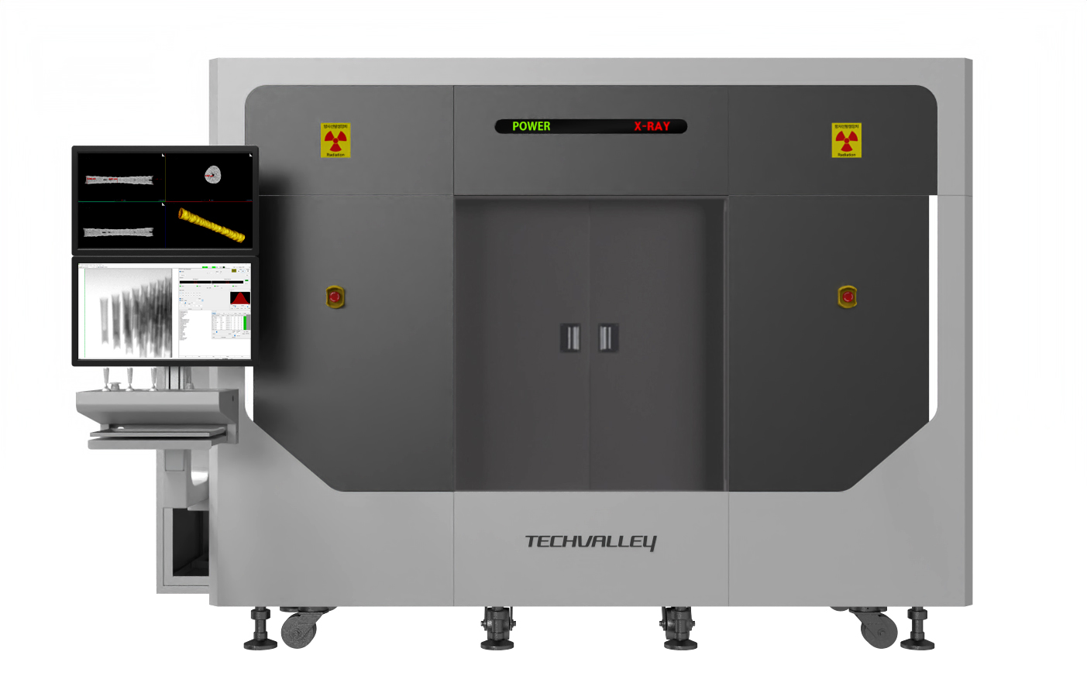
TECHVALLEY
05
CHAPTER
Specifications
일반 설명 및 장비 사양
이 챕터에서 다루는 내용
5.1
장비 사양
Equipment Specifications
개요
본 챕터에서는 3205CT 콘빔 CT 검사 장비의 일반 설명과 함께 상세 장비 사양을 안내합니다. X선 광원, 디텍터, 기계 구조, 전원 및 환경 요건 등 장비를 이해하고 운용하기 위해 필요한 핵심 사양을 한눈에 확인할 수 있도록 구성하였습니다.
3205CT · USER MANUAL · v2.0.1

Slide 18








TECHVALLEY
CHAPTER 05 · Specifications · 장비 사양
5.1
Equipment Specifications · 장비 사양
Model: 3205CT
본 장비는 세계 최고 수준의 X선 3D CT를 향한 도전으로 개발된 콘빔 CT 검사 장비입니다. 기본 콘빔 CT 스캔으로 비파괴 검사 및 분석이 가능하며, 연속 스캔 및 CT 데이터 병렬 처리 기술을 통해 초고속 촬영 및 재구성이 가능합니다.
Cone-Beam CT
최소 스캔 시간
비파괴 검사 및 분석
10 sec
X선 누출량
X선관
≤ 1 μSv/h
Sealed · 유지보수 불필요
X-RAY SOURCE
Tube Voltage
관전압
40 – 160 kV
Tube Current
관전류
0.1 – 2.5 mA
Tube Type
튜브 타입
Sealed (Maintenance-free)
Focal Spot
초점 크기
Micro Focus
DETECTOR
Active Area
유효 면적
430 × 430 mm
Pixel Resolution
픽셀 해상도
9.4 Megapixels
Calibration Interval
캘리브레이션 주기
≥ Every 24 hours
MECHANICAL
Manipulator
조작기
Slide Door Type, 9-Axis
Dimensions (W × D × H)
외형 치수
2,200 × 1,400 × 1,800 mm
Net Weight
총 중량
2,500 kg
POWER & ENVIRONMENT
Power Supply
전원
220 V, 50/60 Hz, Single-Phase
Compliance
법규 준수
1 μSv/h (KR Atomic Safety)
Operating Temp.
동작 온도
Surface ≤ 40 °C
© 2025 TECHVALLEY Co., Ltd.
3205CT User Manual · v2.0.1
18

Slide 19
TECHVALLEY
06
CHAPTER
Pre-Operation Checklist
장비 구동 전 확인 사항
이 챕터에서 다루는 내용
6.1
구동 전 확인 항목
Pre-Op Inspection Items
개요
장비를 구동하기 전에 반드시 점검해야 할 항목을 안내합니다. 각 항목을 빠짐없이 확인하여 안전한 작동을 보장하십시오.
3205CT · USER MANUAL · v2.0.1

Slide 20





TECHVALLEY
CHAPTER 06 · Pre-Op Checklist · 장비 구동 전 확인 사항
6.1
Pre-Op Inspection Items · 구동 전 확인 항목
All items required
장비를 구동하기 전에 다음 항목을 반드시 확인하십시오. 어느 한 항목이라도 비정상일 경우 즉시 작업을 중단하고 관리자에게 보고하십시오.
전력 요구 사항
전원 공급이 220V(50~60Hz)에 맞춰져 있는지 확인합니다.
Power Requirements
장비 관련 위험 요소
주변에 위험요소가 있는지 확인합니다. 신체에 영향을 주는 위험요소(접촉 시 부상 등)가 없어야 합니다.
Equipment Hazards
장비 고장
장비 구동 계통에 외관 고장이 있는지 확인합니다.
Equipment Defects
팬 작동
장비의 팬이 정상적으로 작동하는지 확인합니다.
Fan Operation
문 잠김
인터락이 정상적으로 작동/해제 되는지 확인합니다.
Door Lock
디텍터 캘리브레이션 주기
디텍터 캘리브레이션 주기를 확인합니다. 최소 24시간 이전에 진행되어야 합니다.
Detector Calibration Cycle
작업자 의식 상태
작업자가 장비를 사용 가능한 상태인지를 확인합니다.
Operator Awareness
CAUTION · 작업 전 안내
비숙련 작업자 금지
장비는 숙련된 작업자가 작동해야 하며, 문제가 발생할 경우 즉시 관리자에게 보고하여 점검을 받아야 합니다.
© 2025 TECHVALLEY Co., Ltd.
3205CT User Manual · v2.0.1
20

Slide 21
TECHVALLEY
07
CHAPTER
Status Indicators
추가 상태 표시
이 챕터에서 다루는 내용
7.1
X-RAY LED
X-Ray Radiation Indicator
7.2
장비 조작 화면
Operation Display
개요
장비의 작동 상태를 시각적으로 알려주는 외부 표시 장치(LED, 램프, 디스플레이)를 설명합니다. 작업자는 이 표시를 통해 X-RAY 방사 여부와 장비 작동 상태를 빠르게 파악할 수 있습니다.
3205CT · USER MANUAL · v2.0.1

Slide 22
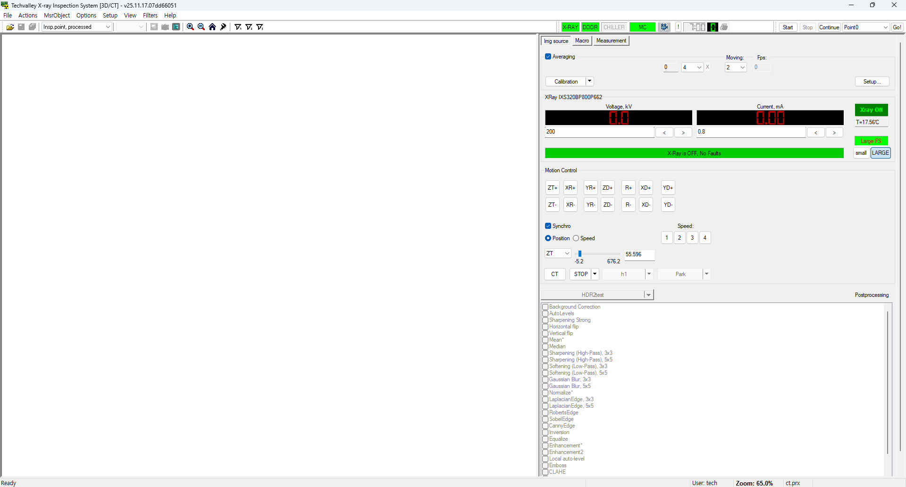
TECHVALLEY
CHAPTER 07 · Status Indicators · 추가 상태 표시
7.1
X-Ray Radiation Indicator · X-RAY LED
Top of Equipment
「X-Ray」 LED는 장비 상단 3군데에서 표시됩니다. 모니터에 표시된 프로그램 내 UI를 통해 작업자는 X-RAY 방사를 조절할 수 있습니다.
LAMP 상태 표시
X-RAY ON (방사 중)
빨간색 LAMP가 점등됨
SYSTEM ON (대기)
녹색 LAMP가 점등
INTERLOCK (문 열림)
인터락 해제 상태로 등색 LAMP가 점등
Fig. 7.1 · X-Ray LED Position
7.2
Operation Display · 장비 조작 화면
장비에 부착된 모니터 및 UI 패널을 통해 작업자는 X-RAY 방사를 직접 조절하고 검사 결과를 실시간으로 확인할 수 있습니다.
NOTICE · 참조
관련 섹션
프로그램 UI에 대한 상세한 설명은 Ch.10 프로그램 UI 설명 (p.37)을 참조하십시오. 본 페이지는 외부 표시 장치에 대해서만 설명합니다.
Fig. 7.2 · Monitor & Control
© 2025 TECHVALLEY Co., Ltd.
3205CT User Manual · v2.0.1
22

Slide 23
TECHVALLEY
08
CHAPTER
Cone-Beam CT Layout
콘빔 CT 구조 및 제어 패널
이 챕터에서 다루는 내용
8.1
스위치 및 제어 버튼
Switches & Control Buttons
8.2
콘빔 CT 축 관련 안내
CT Axes Reference
8.3
작동 원리 안내
Operating Principle
8.4
콘빔 CT 구조 안내
Cone-Beam CT Layout
개요
콘빔 CT 구조와 작동 원리, 제어 패널 버튼의 위치 및 기능을 설명합니다. 각 버튼의 기능을 정확히 이해하고 안전한 작동을 위해 본 챕터를 정독하십시오.
3205CT · USER MANUAL · v2.0.1

Slide 24
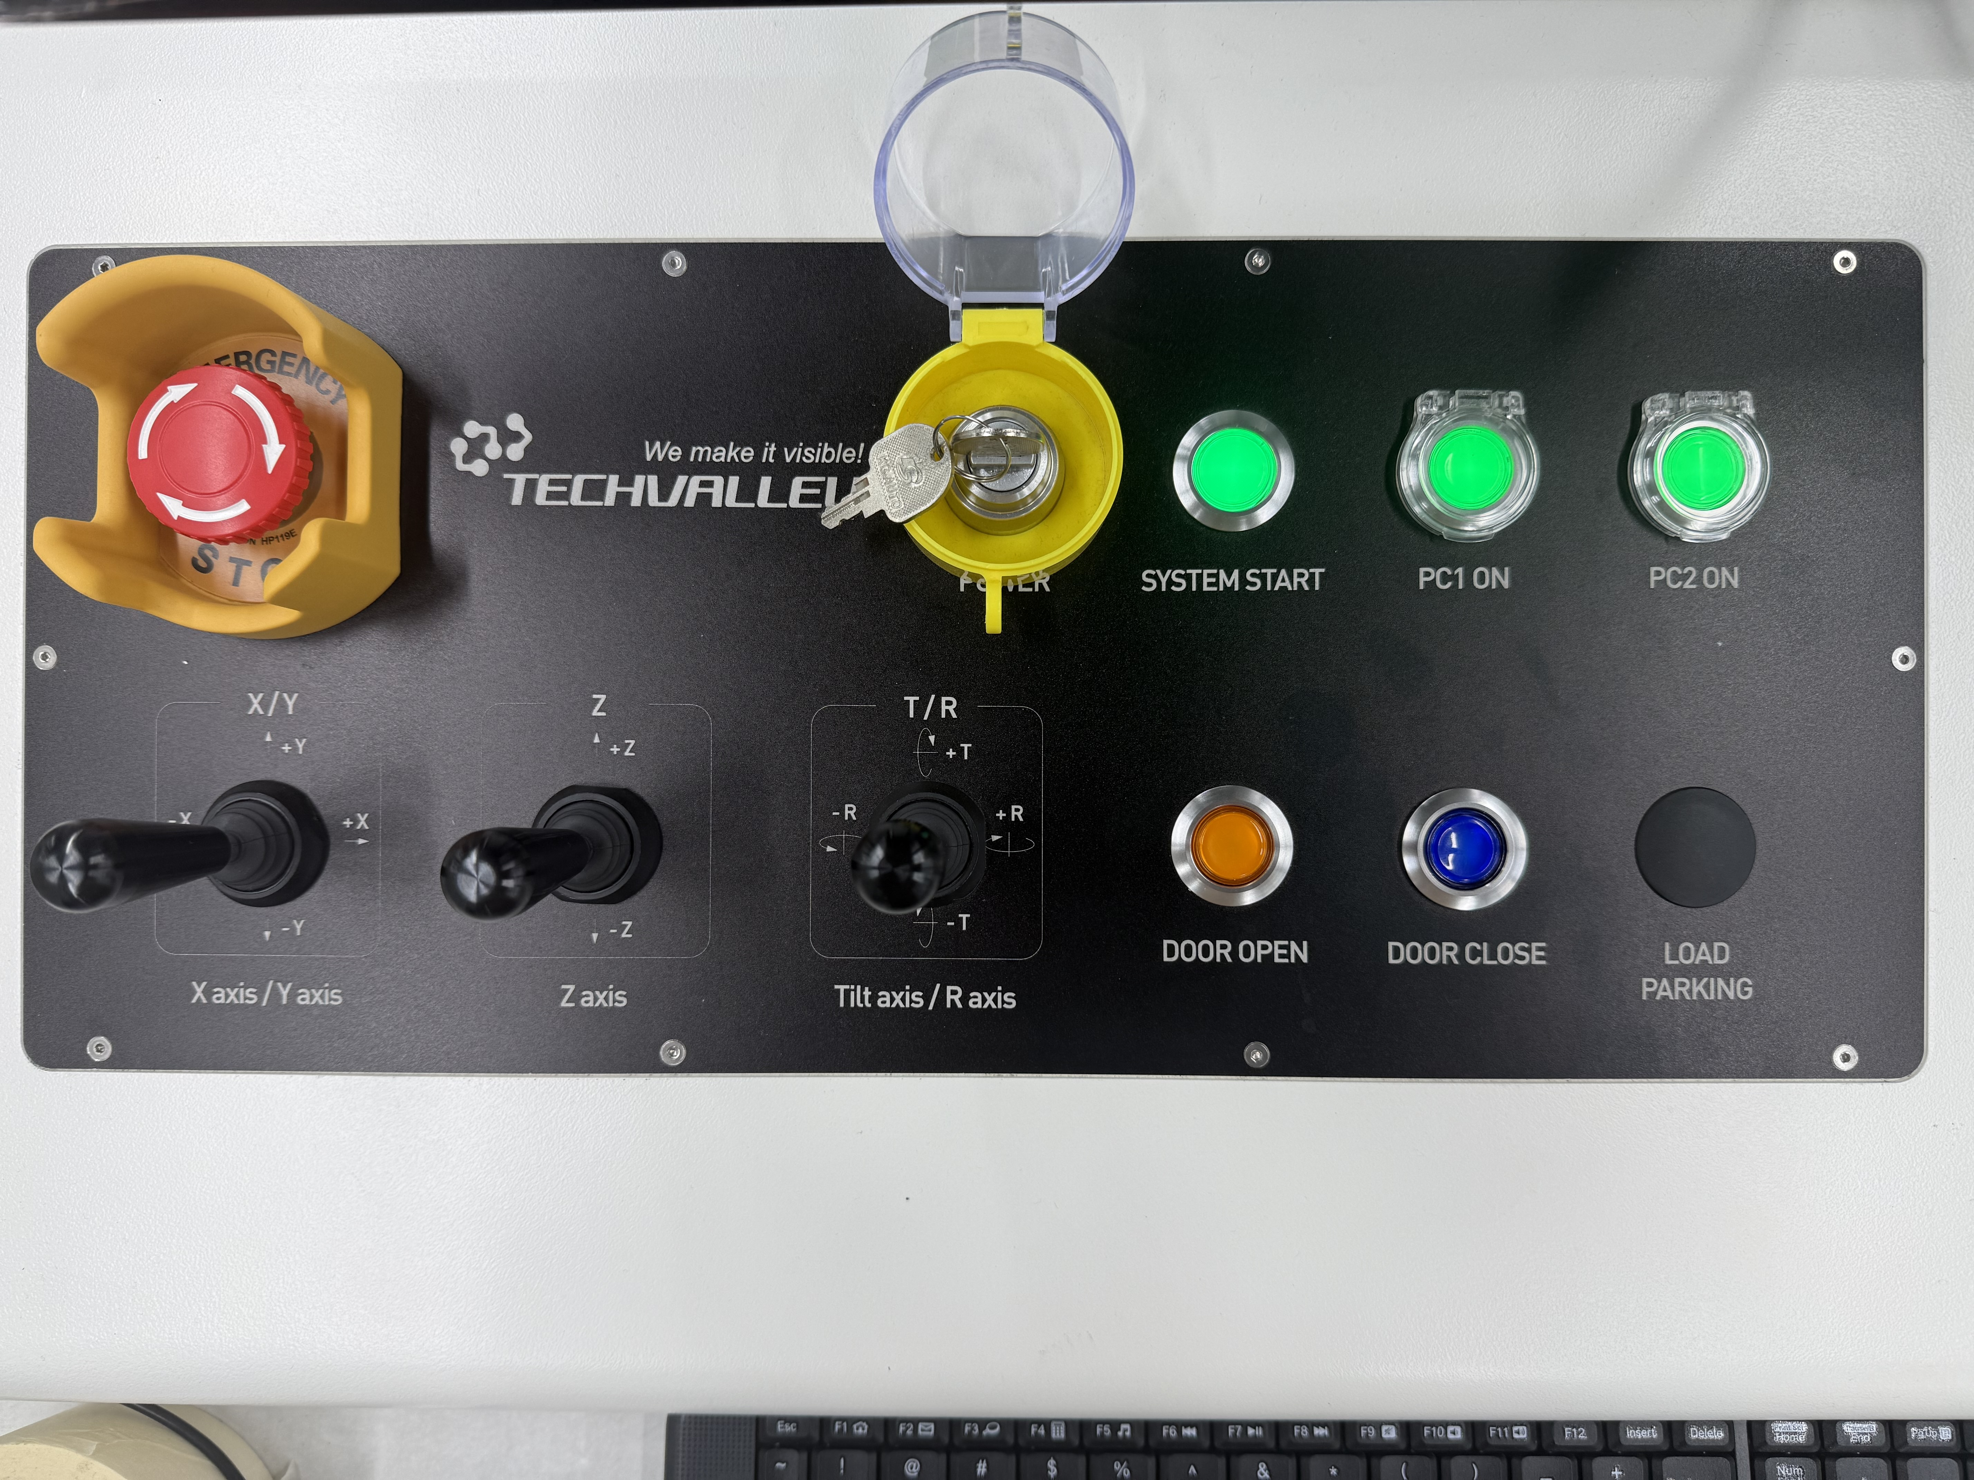


TECHVALLEY
CHAPTER 08 · Cone-Beam CT Layout · 콘빔 CT 구조 및 제어 패널
8.1
Switches & Control Buttons · 스위치 및 제어 버튼
Front Panel (1/2)
장비 전면의 제어 패널에는 다음과 같은 스위치와 버튼이 있습니다. 각 버튼의 기능과 작동 방법을 정확히 숙지하십시오.
Fig. 8.1 · Control Panel Overview
8-1
전원 키 스위치
Power Key Switch
전원 키 스위치를 시계 방향으로 돌려 전원을 켜면 기기가 작동 준비 상태가 됩니다. 영상 획득 장치와 조작기에 직접 전원을 공급하려면 「SYSTEM START」 버튼을 눌러야 합니다.
8-2
비상 정지 버튼
Emergency Stop
이 버튼을 누르면 시스템이 즉시 종료되고 더 이상의 작동이 중단되며 X선 조사도 멈춥니다.
© 2025 TECHVALLEY Co., Ltd.
3205CT User Manual · v2.0.1
24

Slide 25





TECHVALLEY
CHAPTER 08 · Cone-Beam CT Layout · 콘빔 CT 구조 및 제어 패널
8.1
Switches & Control Buttons · 스위치 및 제어 버튼
Front Panel (2/2)
비상 정지 작동 방법
비상 시 빨간색 버섯 모양의 비상 정지 스위치를 강하게 누르면 즉시 모든 작동이 중단됩니다. 해제하려면 스위치를 시계 방향으로 돌립니다.
Fig. 8.2 · Emergency Stop Button
8-3
8-4
SYSTEM START 버튼
문 열림 버튼
System Start
Door Open
이 버튼을 누르면 장비 전원이 인가됩니다.
문을 열 때 사용합니다.
8-5
8-6
문 닫힘 버튼
검사 시작 버튼
Door Close
Inspection Start
문을 닫을 때 사용합니다.
자동으로 시작 시 누릅니다. (모델에 따라 해당 버튼이 없을 수 있음)
8-7
8-8
X-RAY POWER
X-RAY LAMP
X-Ray Power
X-Ray Indicator
튜브의 전원 상태를 결정합니다. 사용 후에는 Stand-by로 둡니다.
X-RAY 조사 표시기로써 X-RAY 조사 시 표시 램프로 작동됩니다.
© 2025 TECHVALLEY Co., Ltd.
3205CT User Manual · v2.0.1
25

Slide 26
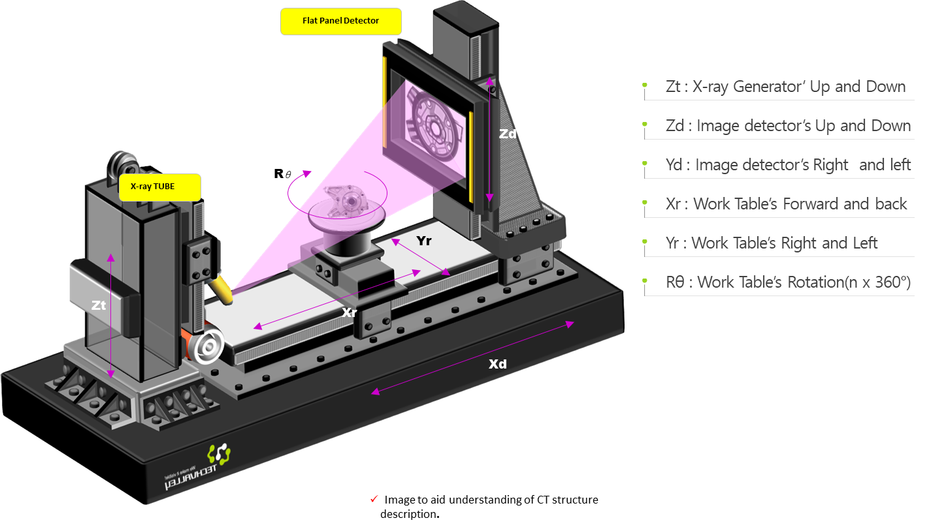
TECHVALLEY
CHAPTER 08 · Cone-Beam CT Layout · 콘빔 CT 구조 및 제어 패널
8.2
CT Axes Reference · 콘빔 CT 축 관련 안내
9-Axis System
콘빔 CT의 각 축은 다음과 같이 정의됩니다. 각 축의 이동 방향과 회전 범위를 정확히 이해하여 안전한 조작을 수행하십시오.
축 정의 (Axis Definitions)
ZT
X선관 상하 이동
X-ray Generator Up and Down
ZD
디텍터 상하 이동
Image Detector Up and Down
YD
디텍터 좌우 이동
Image Detector Right and Left
XR
테이블 전후 이동
Work Tables Forward and Back
YR
테이블 좌우 이동
Work Tables Right and Left
RR
테이블 회전
Work Tables Rotation (~360°)
Fig. 8.3 · Cone-Beam CT Axes
NOTICE · 축 제어 안내
프로그램 UI에서의 축 제어
각 축은 eXer 프로그램의 Motion Control 패널에서 +/- 방향으로 조작할 수 있습니다. 상세 조작 방법은 Ch.10.4 작업 바(이미지 소스) (p.40)를 참조하십시오.
© 2025 TECHVALLEY Co., Ltd.
3205CT User Manual · v2.0.1
26

Slide 27
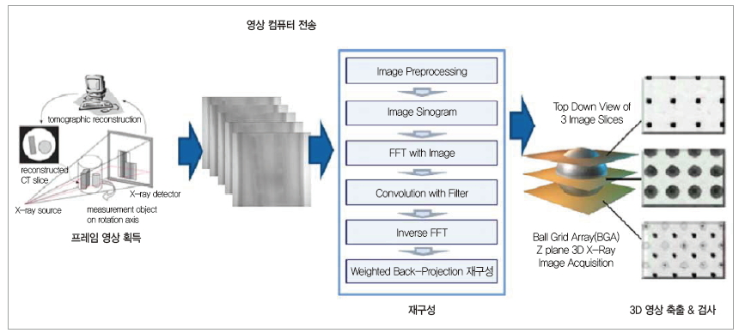
TECHVALLEY
CHAPTER 08 · Cone-Beam CT Layout · 콘빔 CT 구조 및 제어 패널
8.2
콘빔 CT 촬영 및 재구성 상세 구조도
CONE-BEAM CT Diagram
다음은 콘빔 CT의 촬영 및 재구성 상세 구조도입니다. 촬영 및 각 단계의 기능을 확인 하십시오.
Fig. 8.4 · Cone-Beam CT — CT 재구성 순서 및 원리 설명
© 2025 TECHVALLEY Co., Ltd.
3205CT User Manual · v2.0.1
27

Slide 28
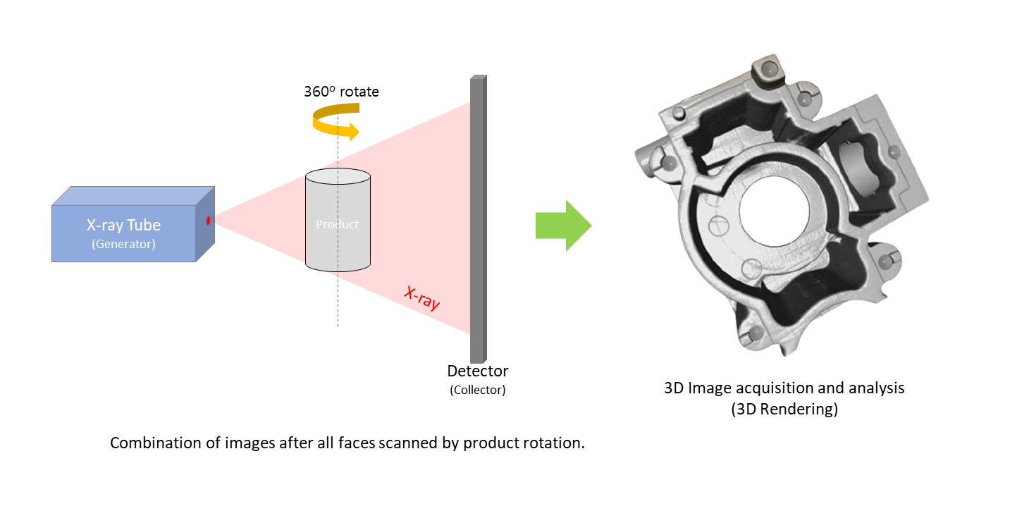
TECHVALLEY
CHAPTER 08 · Cone-Beam CT Layout · 콘빔 CT 구조 및 제어 패널
8.3
Operating Principle · 작동 원리 안내
General Description
콘빔 CT는 X선관(X-ray Tube)에서 발생한 콘 형태의 X선을 회전하는 시료에 조사하고, 디텍터에서 받은 영상을 다각도로 수집하여 3D 모델을 재구성하는 비파괴 검사 방식입니다.
Fig. 8.5 · Cone-Beam CT Operating Principle (combination of images after all axes scanned by product rotation)
1
X선 조사
X-Ray Emission
X선관에서 콘 형태의 X선을 회전하는 시료에 조사합니다.
2
이미지 수집
Image Acquisition
디텍터가 다각도로 회전하는 시료의 X선 투과 영상을 연속적으로 수집합니다.
3
3D 재구성
3D Reconstruction
수집된 이미지를 분석하여 시료의 3D 단층 데이터를 재구성합니다.
© 2025 TECHVALLEY Co., Ltd.
3205CT User Manual · v2.0.1
28

Slide 29
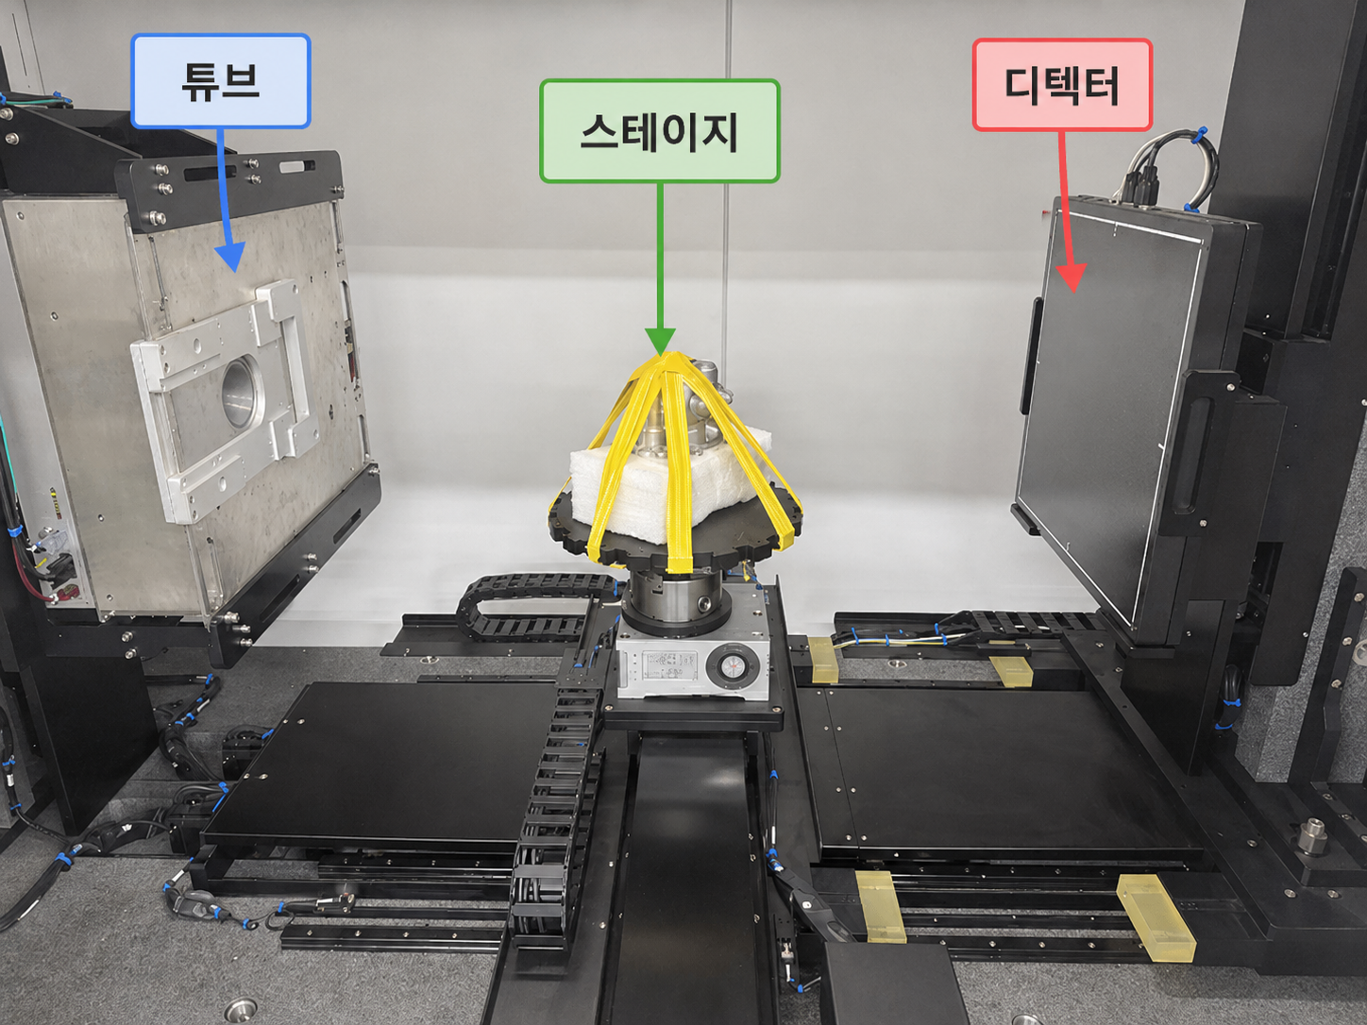
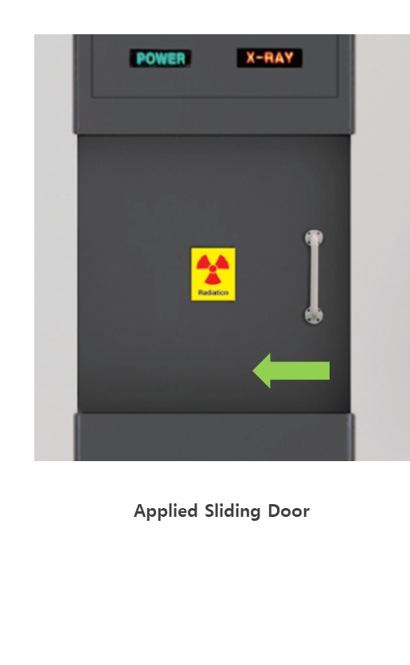


TECHVALLEY
CHAPTER 08 · Cone-Beam CT Layout · 콘빔 CT 구조 및 제어 패널
8.4
Cone-Beam CT Layout · 콘빔 CT 구조 안내
General Layout
장비 내부의 콘빔 CT 구성품 위치는 다음과 같습니다. 실제 내부 구조는 모델에 따라 다를 수 있습니다.
Fig. 8.6 · Cone-Beam CT Equipment Layout
X-Ray Tube
Working Table
Detector
X-RAY 튜브
스테이지
디텍터
Applicator Sliding Door · 시료 투입 슬라이딩 도어
시료를 안전하게 장비 내부에 투입할 수 있는 슬라이딩 방식의 도어입니다.
NOTICE · 구조 안내
실제 내부 구조는 다를 수 있습니다
본 도면은 일반적인 콘빔 CT 구조를 설명하기 위한 것이며, 실제 모델에 따라 부품의 위치와 형태가 다를 수 있습니다. 정확한 구조는 16장 외관 도면 (p.81)을 참조하십시오.
© 2025 TECHVALLEY Co., Ltd.
3205CT User Manual · v2.0.1
29

Slide 30
TECHVALLEY
09
CHAPTER
System Operation
시스템 작동
이 챕터에서 다루는 내용
9.1
작동 준비
Preparation
9.2
가동 준비
Startup Procedure
9.3
축 초기화
Axis Initialization
9.4
디텍터 캘리브레이션
Detector Calibration
3205CT · USER MANUAL · v2.0.1

Slide 31



TECHVALLEY
CHAPTER 09 · System Operation · 시스템 작동
9.1
Preparation · 작동 준비
Est. time: 3-5 min
X-ray 검사장비 3205CT 를 시작하려면 다음 순서를 따르십시오. 각 단계가 완료되었음을 확인한 후 다음 단계로 진행하십시오.
STEP
전원 키 ON
01
「POWER KEY」를 시계 방향으로 돌려 전원을 켭니다.
✓ 확인: 장비 전면 전원 표시등이 점등됨
STEP
시스템 시작
02
「SYSTEM START」 버튼을 눌러 시스템을 가동합니다.
✓ 확인: 팬 작동음 및 장비 측면 램프 점등 확인
STEP
PC 전원 ON
03
Fig. 9.1 · Control Panel
제어 패널의 「OPER PC」 및 「RECON PC」 버튼을 눌러 PC를 켭니다.
✓ 확인: Windows 부팅 완료
CAUTION · 워밍업 진행 시
테스트 샘플 제거 필수
튜브 워밍업을 수행할 때는 스테이지에 테스트 샘플이 없어야 합니다. 절대 eXer 프로그램과 동시에 실행하지 마십시오.
© 2025 TECHVALLEY Co., Ltd.
3205CT User Manual · v2.0.1
31

Slide 32
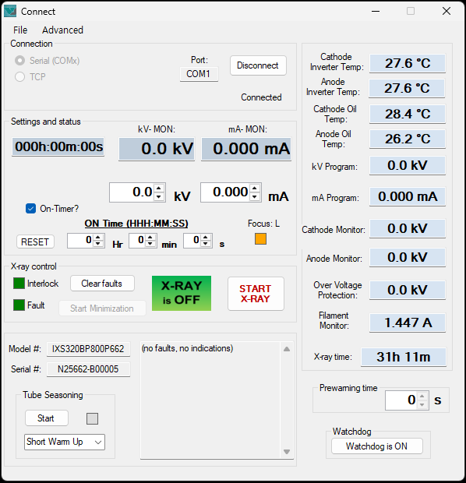
TECHVALLEY
CHAPTER 09 · System Operation · 시스템 작동
9.2
Startup Procedure · 가동 준비 — 튜브 워밍업
X-Com Program
튜브 웜업 프로그램을 실행하여 X-Ray 튜브 워밍업(Tube Seasoning)을 진행합니다.
워밍업이 종료되면 X-Ray가 자동으로 OFF됩니다.
01
X-Com 프로그램 실행
튜브 시즈닝(Tube Seasoning) 프로그램을 실행합니다.
02
튜브 시즈닝 시작
상단의 'Tube Seasoning' 체크 후 옵션 메뉴에서 장비 미구동 시간을선택합니다.
03
X-Ray ON
X-Ray ON 버튼을 눌러 워밍업을 시작합니다.
04
워밍업 종료 대기
워밍업 종료 후 X-Ray가 자동으로 OFF 됩니다.
Fig. 9.2 · X-Com Tube Seasoning Interface
CAUTION
워밍업을 수행할 때는 스테이지에 테스트 샘플이 없어야 합니다. 절대 eXer 프로그램과 동시에 실행하지 마십시오.
© 2025 TECHVALLEY Co., Ltd.
3205CT User Manual · v2.0.1
32

Slide 33
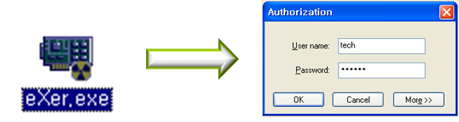
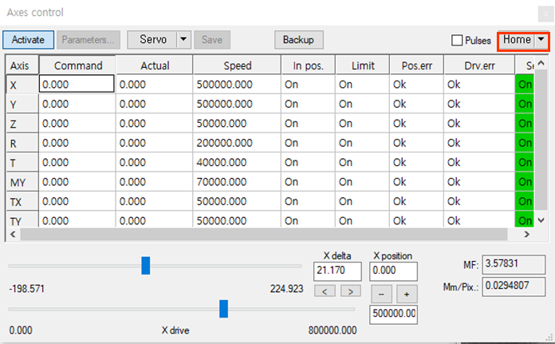
TECHVALLEY
CHAPTER 09 · System Operation · 시스템 작동
9.3
Axis Initialization · 축 초기화
eXer Program
워밍업이 완료된 후 eXer 프로그램을 실행하여 9축 모션 초기화를 수행합니다. 정확한 검사를 위해 반드시 초기화를 진행하십시오.
01
eXer 프로그램 실행 및 로그인
워밍업이 끝나면 튜브 웜업 프로그램을 종료한 후 eXer 프로그램을 실행하십시오. 로그인 화면에서 User name: admin Paswword:없음 으로 로그인합니다.
Fig. 9.3 · eXer Login Screen
02
All Home Axes 실행
eXer 실행 후 축 컨트롤 패널의 「All Home Axes」 버튼(빨간 사각형 우측의 삼각형)을 클릭하여 모션 초기화를 진행합니다. 「초기화 중」 메시지 창이 사라지면 초기화가 완료된 것입니다.
Fig. 9.4 · eXer Axis Control Panel
© 2025 TECHVALLEY Co., Ltd.
3205CT User Manual · v2.0.1
33

Slide 34
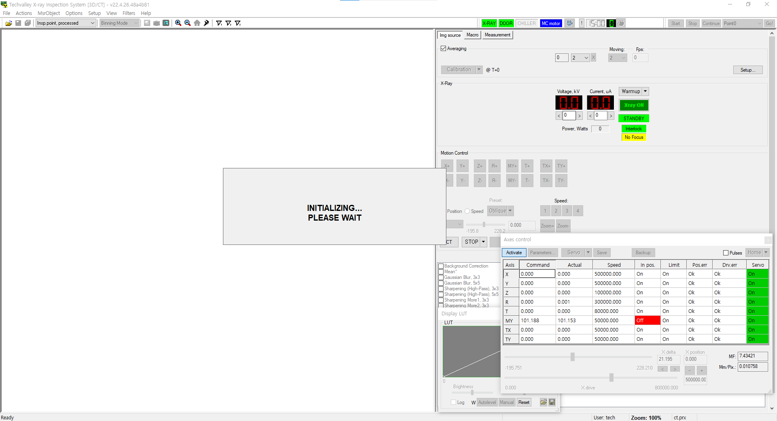
TECHVALLEY
CHAPTER 09 · System Operation · 시스템 작동
9.3
Axis Initialization — Details · 축 초기화 — 상세
Validation
축 초기화가 실행되면 「초기화 중」 메시지 창이 나타나고 모션 초기화가 자동으로 진행됩니다. 메시지 창이 사라지면 초기화가 완료된 것입니다. 사용자가 설정한 좌표를 사용하여 정확한 검사를 수행하려면 반드시 초기화를 진행해야 합니다.
Fig. 9.5 · Axis Initialization in Progress
IMPORTANT · 초기화 필수
정확한 검사를 위한 필수 절차
사용자가 설정한 좌표를 사용하여 정확한 검사를 수행하려면 반드시 초기화를 진행해야 합니다. 초기화 없이 검사를 진행할 경우 측정 오류가 발생할 수 있습니다.
© 2025 TECHVALLEY Co., Ltd.
3205CT User Manual · v2.0.1
34

Slide 35

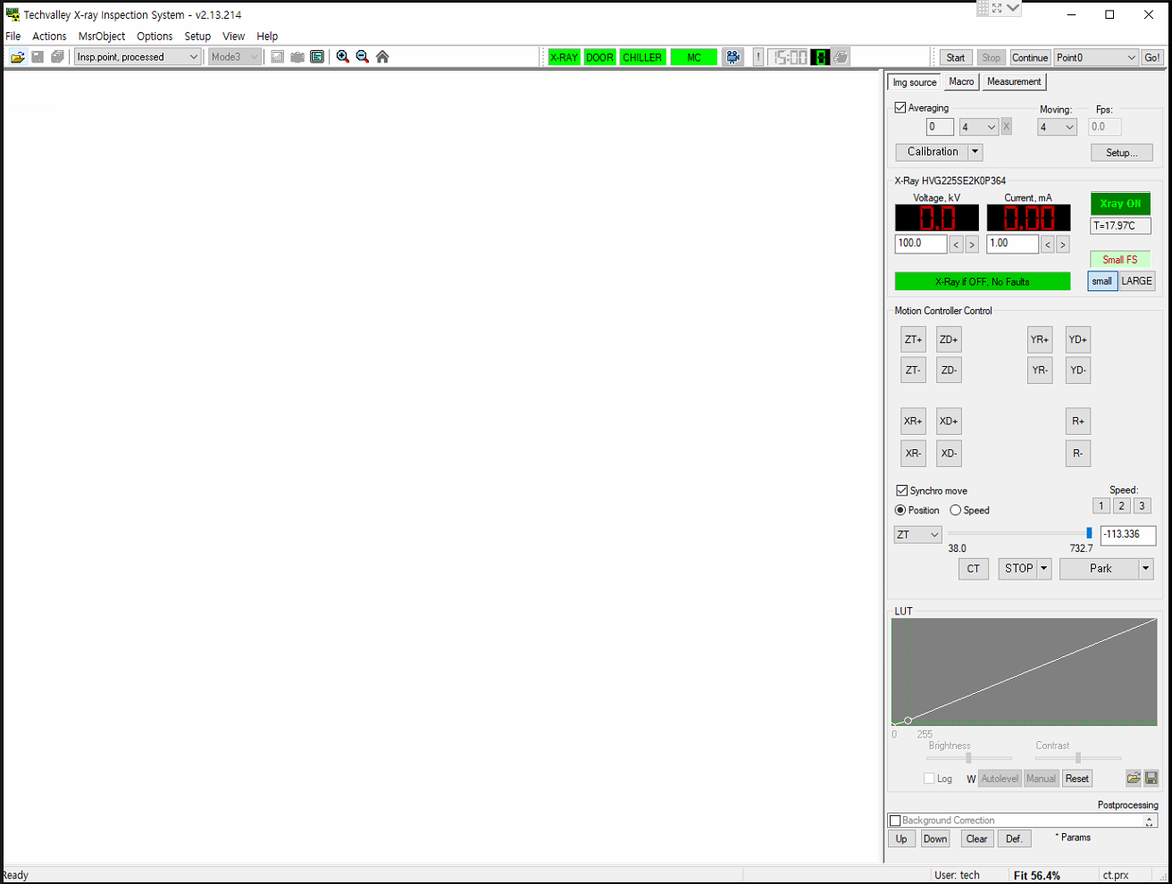
TECHVALLEY
CHAPTER 09 · System Operation · 시스템 작동
9.4
Detector Calibration · 디텍터 캘리브레이션
Before 2D Inspection
2D 촬영 전에 디텍터 Calibration을 진행합니다. 영사기 버튼을 눌러 현재 kV 및 uA에서의 LUT 값을 확인한 뒤 Calibration 버튼을 눌러 실행합니다.
1
2
3
LUT 값 확인
Calibration 실행
자동 완료 대기
현재 kV 및 uA에서의 LUT 값을 확인합니다.
Calibration 버튼을 눌러 실행합니다.
Calibration이 끝날 때까지 기다리면 자동으로 완료됩니다.
Fig. 9.6 · Detector Calibration Screen
NOTICE · 캘리브레이션 주기
최소 24시간마다 진행
디텍터 캘리브레이션은 최소 24시간마다 수행해야 합니다. 작업 환경 또는 사용 빈도에 따라 더 자주 진행할 수 있습니다.
© 2025 TECHVALLEY Co., Ltd.
3205CT User Manual · v2.0.1
35

Slide 36
TECHVALLEY
10
CHAPTER
Software UI
프로그램 UI 설명
이 챕터에서 다루는 내용
10.1
메인 창
Main Window
10.2
Display LUT
Look-Up Table
10.3
마우스 기능
Mouse Functions
10.4
작업 바 (이미지 소스)
Image Source Toolbar
10.5
작업 바 (매크로)
Macro Toolbar
10.6
작업 바 (Measurement)
Measurement Toolbar
10.7
이미지 저장
Image Save
3205CT · USER MANUAL · v2.0.1

Slide 37
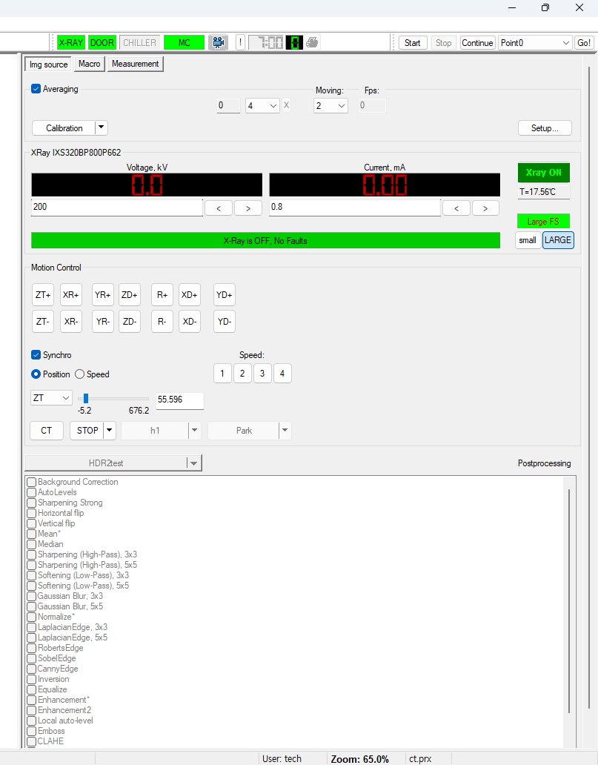
TECHVALLEY
CHAPTER 10 · Software UI · 프로그램 UI 설명
10.1
Main Window — Control Panel · 메인 창 — 컨트롤 패널
eXer Software
「eXer」 프로그램 메인 화면의 우측 컨트롤 패널 구성입니다. 좌측 이미지의 번호와 우측 설명을 함께 참조하십시오.
1
1
상태 표시기
2
Status Indicators
3
X-RAY · DOOR · CHILLER · MC 등 주요 상태 색상 표시.
2
기능 탭
4
Function Tabs
Img Source / Macro / Measurement 화면 전환.
5
3
캘리브레이션
Calibration
디텍터 캘리브레이션 및 LUT 관련 설정.
6
4
X-Ray 출력 조절
X-Ray Tube Control
관전압(kV) · 관전류(mA) 설정. Enter로 적용.
5
모션 컨트롤
Motion Control
9축 ± 방향 조작 및 Synchro 동기 이동.
6
CT 촬영 / 정지
CT Capture / Stop
Fig. 10.1 · eXer Control Panel (right side)
CT 파라미터 창 · 촬영 시작 · 정지.
NOTICE · 관련 섹션
각 영역의 상세 기능은 10.2 Display LUT (p.38), 10.4 Image Source (p.40), 10.6 Measurement (p.43) 섹션을 참조하십시오.
© 2025 TECHVALLEY Co., Ltd.
3205CT User Manual · v2.0.1
37

Slide 38
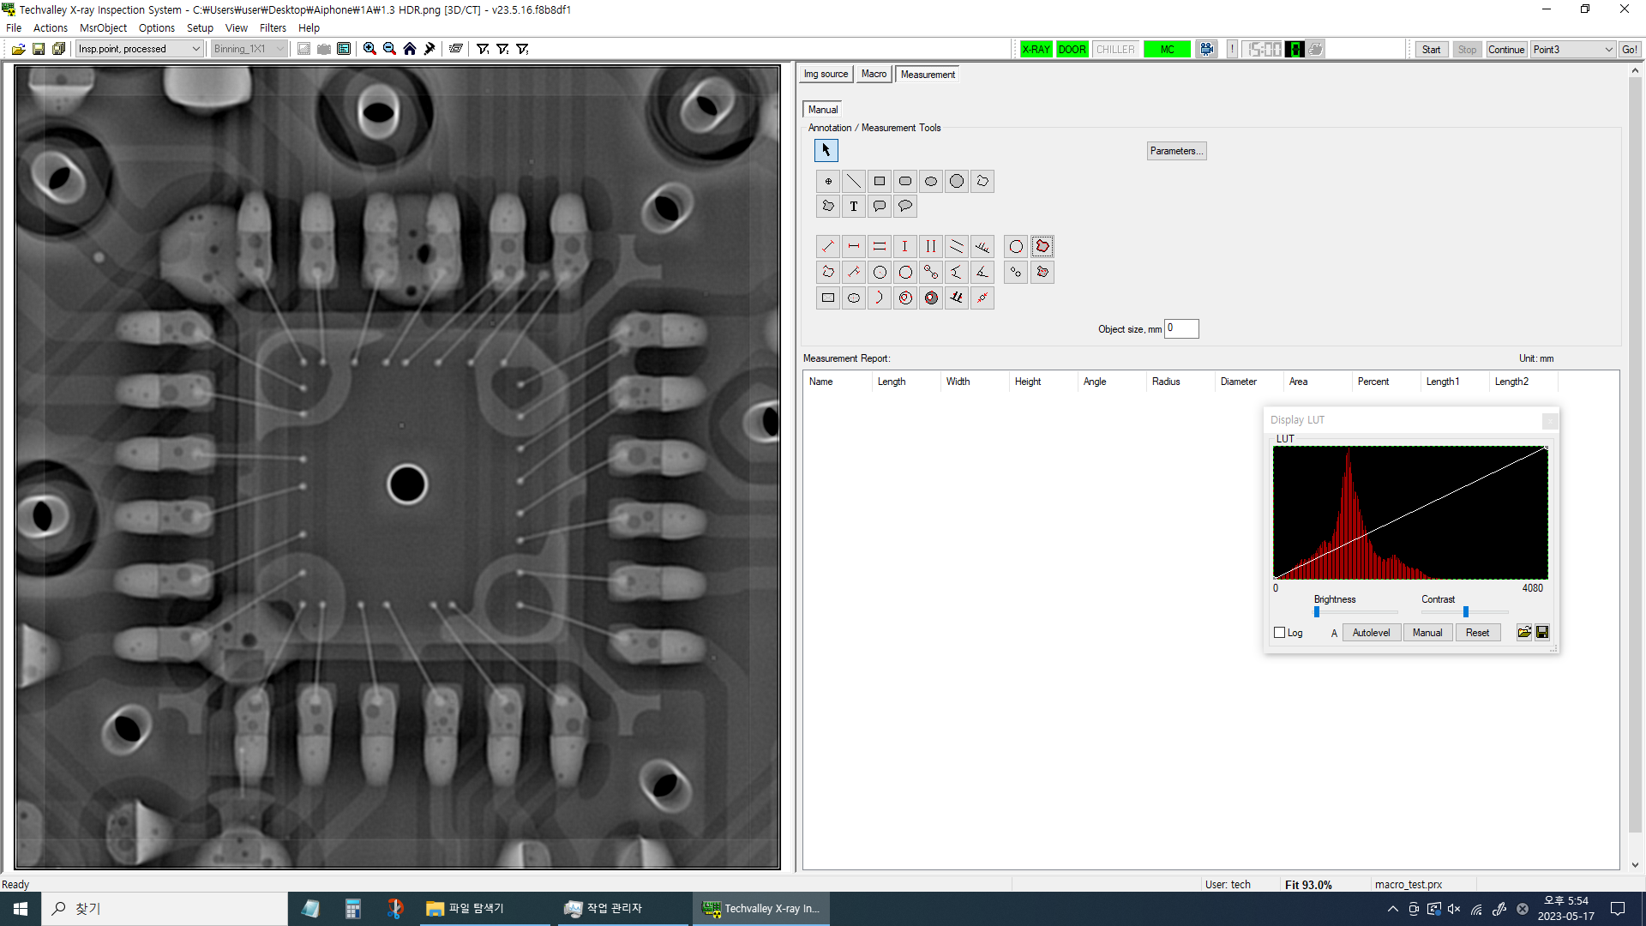

TECHVALLEY
CHAPTER 10 · Software UI · 프로그램 UI 설명
10.2
Display LUT (Look-Up Table) · 디스플레이 LUT 조절
Image Brightness
좌우의 두 포인트를 마우스로 드래그하여 영상을 조절합니다. ① 포인트는 좌측으로, ② 포인트는 우측으로 이동하면 샘플 자체 이미지와 배경 이미지의 경계가 더욱 선명해집니다.
Fig. 10.2 · Display LUT Histogram
① 포인트 (좌하단)
② 포인트 (우상단)
Point 1 — Lower-Left
Point 2 — Upper-Right
왼쪽으로 이동할수록 샘플 자체 이미지가 밝아집니다. 위쪽으로 이동할 때도 마찬가지로 샘플 이미지가 밝아지며 배경과 샘플 이미지의 경계가 더욱 선명해집니다.
우측으로 이동할수록 배경이 어두워지고 이미지 자체의 색상이 명확해집니다. 아래쪽으로 이동할 때도 배경의 색이 어두워집니다.
TIP · LUT 활용
LUT 조절은 X-RAY 출력(kV·mA)을 변경하지 않고도 영상의 가독성을 개선할 수 있는 가장 빠른 방법입니다. 검사 시작 전 반드시 적정 LUT을 설정하십시오.
© 2025 TECHVALLEY Co., Ltd.
3205CT User Manual · v2.0.1
38

Slide 39
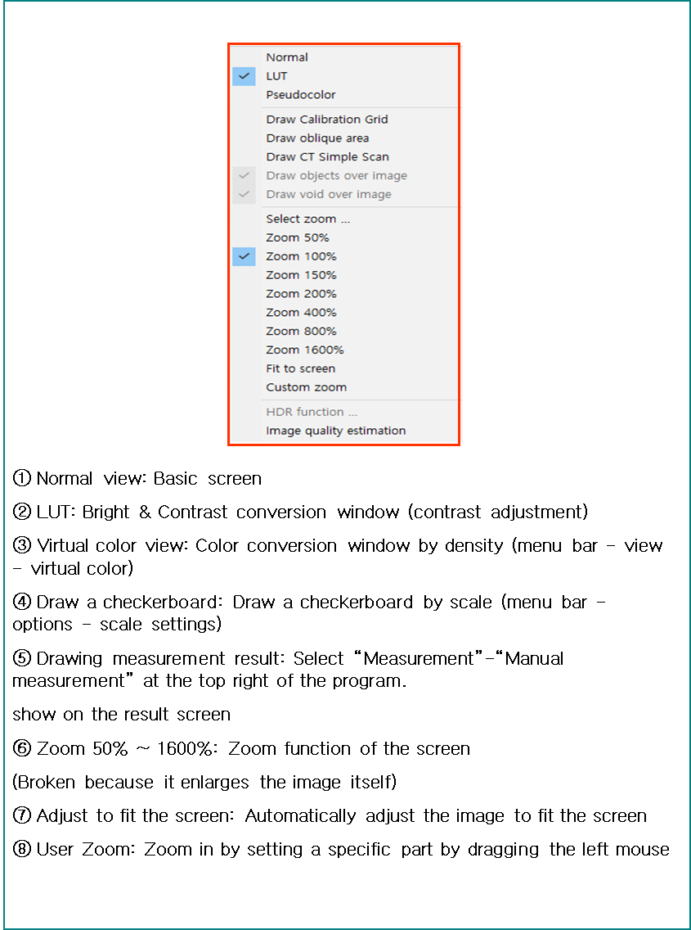
TECHVALLEY
CHAPTER 10 · Software UI · 프로그램 UI 설명
10.3
Mouse Functions · 마우스 기능
Right-Click Menu
이미지 상에서 우클릭하면 다음과 같은 마우스 기능 메뉴가 표시됩니다. 각 기능을 통해 이미지 표시 방식을 조절할 수 있습니다.
기능 메뉴 (Function Menu)
Normal
화면 명암 균일화 (비권장)
LUT
Display LUT 창 기반 화면 명암 조절 (권장)
Pseudocolor
가색상 (비권장)
Calibration Grid
십자 또는 바둑선 그리드 (3D CT용)
Oblique Area
사선 CT 촬영 설정
CT Simple Scan
Simple scan 1bp 사용 가능
Enable Digital Zoom
디지털 줌 활성화
Zoom 50% ~ 1600%
지정 배율로 화면 표시
Fit to Screen
화면 크기에 맞게 표시
Fig. 10.3 · Right-Click Menu
Custom Zoom
사용자 임의 배율로 설정
© 2025 TECHVALLEY Co., Ltd.
3205CT User Manual · v2.0.1
39

Slide 40
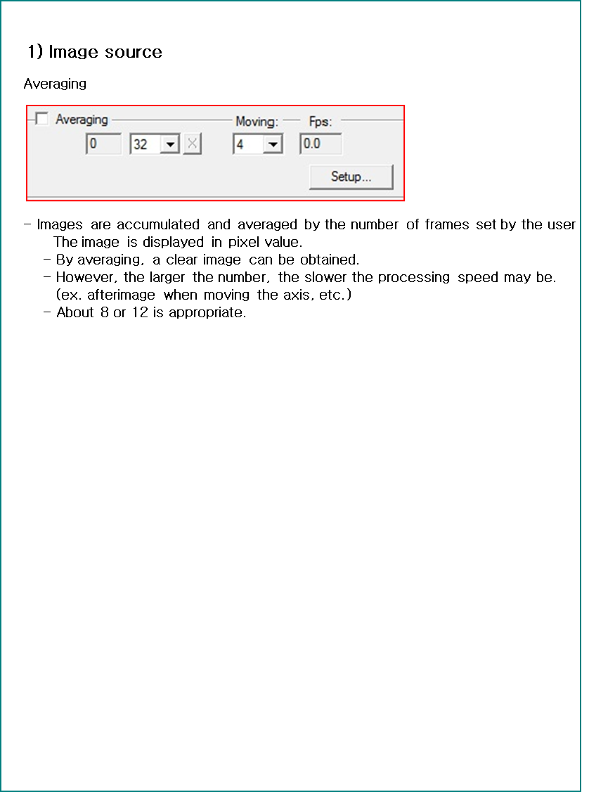
TECHVALLEY
CHAPTER 10 · Software UI · 프로그램 UI 설명
10.4
Toolbar — Image Source · 작업 바 — 이미지 소스
Averaging & Moving
사용자가 설정한 프레임 수만큼 이미지가 누적되고 평균화됩니다. 이미지는 픽셀 단위로 표시되며, 평균화를 통해 더 선명한 이미지를 얻을 수 있습니다.
Fig. 10.4 · Image Source Toolbar
Averaging
지정한 프레임 수만큼 이미지를 누적하여 평균화
프레임 누적/평균
Moving
프레임이 낮고 Averaging 혹은 Moving이 적용되지 않은 상태에서는 깜박임이 강할 수 있음
Moving Average
FPS
Frame Per Second — 영상 갱신 속도
초당 프레임 수
Setup
디텍터의 세부 파라미터 설정 (FPS변경 및 민감도 조절 등)
고급 설정
TIP · 영상 선명도
Averaging vs Moving
초당 영상획득 장수(FPS)가 낮을수록 영상이 깜빡일 수 있습니다. 이때 Averaging이나 Moving을 적정값으로 적용하면 영상 안정도를 높일 수 있습니다. 일반적으로 Averaging은 축이 정지한 영상에, Moving은 축이 움직이는 영상에 적합합니다.
© 2025 TECHVALLEY Co., Ltd.
3205CT User Manual · v2.0.1
40

Slide 41
TECHVALLEY
CHAPTER 10 · Software UI · 프로그램 UI 설명
10.4
X-Ray Output Control · X-Ray 출력 조절
kV · mA Setting
X-RAY 출력 조절 바에서 사용할 kV 및 uA를 입력합니다. 입력 후 「Enter」를 눌러 확인하십시오. 출력이 조절되면 그에 따른 LUT도 확인해야 합니다.
Fig. 10.5 · X-Ray Output Control
kV
mA
관전압 (Voltage)
관전류 (Current)
40 – 160 kV
0.1 – 2.5 mA
입력 절차 (Input Procedure)
1
X-RAY 출력 조절 바에 사용할 kV 값을 입력합니다.
2
동일하게 uA(mA) 값을 입력합니다.
3
각 값 입력 후 「Enter」 키를 눌러 확인합니다.
4
출력이 조절되면 LUT을 다시 확인하여 영상 품질을 점검합니다.
WARNING · 출력 변경 시
X-Ray 출력 변경 시 영상이 일시적으로 깨질 수 있습니다. 변경 후 반드시 LUT을 다시 확인하고, 필요 시 디텍터 캘리브레이션을 재실행하십시오.
© 2025 TECHVALLEY Co., Ltd.
3205CT User Manual · v2.0.1
41

Slide 42
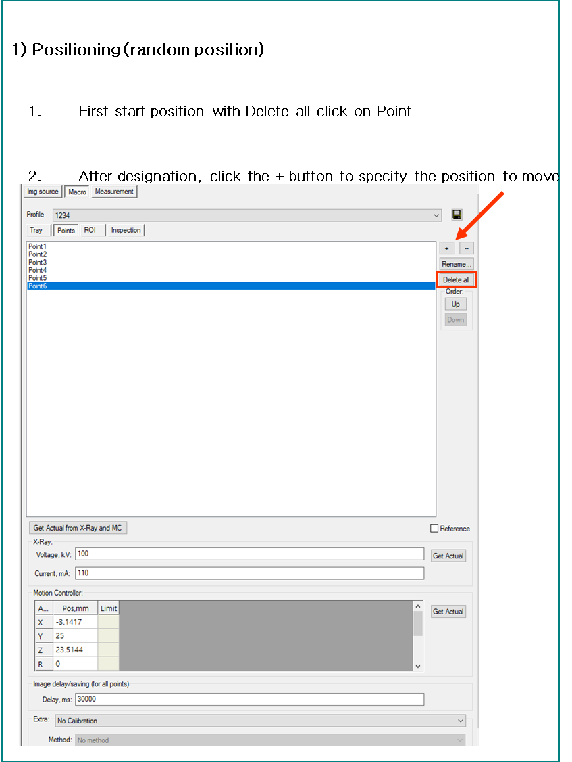
TECHVALLEY
CHAPTER 10 · Software UI · 프로그램 UI 설명
10.5
Toolbar — Macro · 작업 바 — 매크로
Auto Inspection
자동 검사 실행 시 사용합니다. 자동 검사 판독 모듈이 없을 경우 위치 저장 후 수동으로 OK/NG를 분류할 수 있습니다.
Fig. 10.6 · Macro Toolbar
자동 검사
수동 OK/NG 분류
Auto Inspection
Manual OK/NG Classification
사전 설정된 매크로를 실행하여 자동으로 검사 절차를 수행합니다.
자동 판독 모듈이 없을 경우, 위치 저장 후 작업자가 수동으로 양품/불량을 분류합니다.
참조
매크로의 자세한 사용법은 Ch.11.5 매크로 사용법 (p.50)을 참조하십시오.
© 2025 TECHVALLEY Co., Ltd.
3205CT User Manual · v2.0.1
42

Slide 43
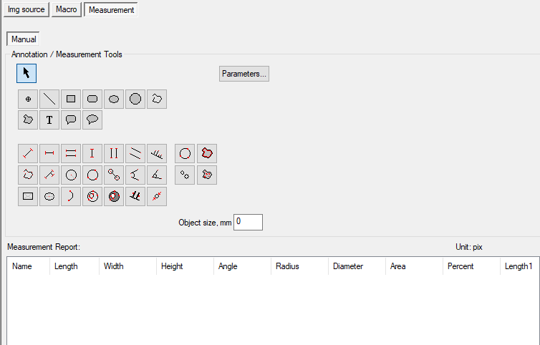


TECHVALLEY
CHAPTER 10 · Software UI · 프로그램 UI 설명
10.6
Toolbar — Measurement · 작업 바 — 측정
Annotation & Measure
Annotation(주석) 기능과 Measurement(측정) 기능을 제공합니다. Annotation은 측정 없이 이미지에 기호와 텍스트를 표기하며, Measurement는 직선 길이, 수직/수평선 길이, 각도, 원 반지름 등을 측정합니다.
Fig. 10.7 · Measurement Toolbar
상단 메뉴 — Annotation
Upper Menu — Annotation
▸ 측정 없이 이미지에 원하는 기호 표기
▸ 텍스트 라벨 추가
▸ 화살표, 사각형 등 도형 그리기
하단 메뉴 — Measurement
Lower Menu — Measurement
▸ 직선 길이, 수직/수평 길이 측정
▸ 선 간 거리, 각도 측정
▸ 원 반지름, Void 측정 (체적 결함)
© 2025 TECHVALLEY Co., Ltd.
3205CT User Manual · v2.0.1
43

Slide 44


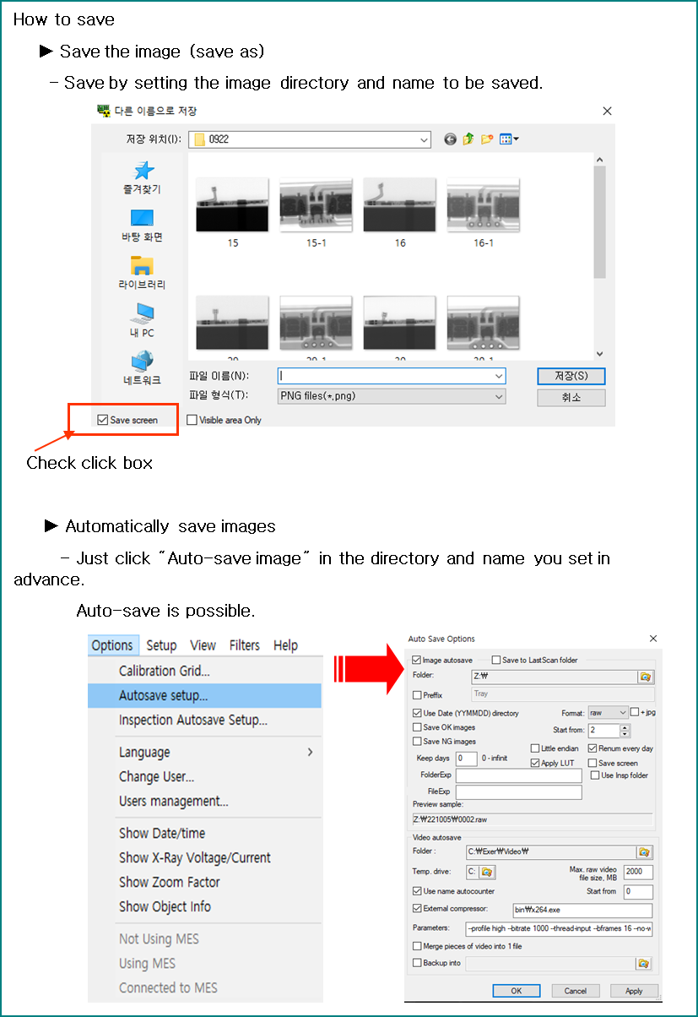
TECHVALLEY
CHAPTER 10 · Software UI · 프로그램 UI 설명
10.7
Image Save · 이미지 저장
Ctrl+S Shortcut
Ctrl+S를 눌러 이미지를 저장하거나 프로그램 좌측 상단의 저장 버튼을 클릭하여 저장할 수 있습니다. 저장 화면에서 좌측 하단의 「Save screen」을 눌러 현재 적용된 이미지 필터를 적용시킬 수 있습니다.
키보드 단축키
저장 버튼 클릭
Keyboard Shortcut
Save Button Click
Ctrl+S 키 조합으로 빠르게 이미지를 저장합니다.
프로그램 좌측 상단의 저장 아이콘을 클릭합니다.
Ctrl + S
📁 Click
Fig. 10.8 · Image Save Dialog
TIP · 저장 옵션
Save screen vs Save image
「Save screen」은 현재 화면에 적용된 이미지 필터와 확대 배율을 함께 저장합니다. 원본 이미지 파일은 별도로 「Save image」를 사용하여 저장할 수 있습니다. 검사 결과 보고에는 Save screen이 권장됩니다.
© 2025 TECHVALLEY Co., Ltd.
3205CT User Manual · v2.0.1
44

Slide 45
TECHVALLEY
11
CHAPTER
2D Inspection
2D 검사 순서
이 챕터에서 다루는 내용
11.1
디텍터 Calibration
Detector Calibration
11.2
2D 이미지 촬영
2D Image Capture
11.3
매크로 사용법
Macro — Points & ROI
11.4
매크로 설정
Macro Setup Procedure
11.5
매크로 사용법 (무작위 위치)
Macro — Tray Mode
3205CT · USER MANUAL · v2.0.1

Slide 46
TECHVALLEY
CHAPTER 11 · 2D Inspection · 2D 검사 순서
11.1
Detector Calibration · 디텍터 Calibration
Before 2D Capture
2D 촬영을 시작하기 전에 디텍터 Calibration을 진행하여 이미지 품질을 확보합니다.
01
샘플 제거 및 LUT 확인
스테이지에서 샘플을 제거한 후 아무것도 화면에 잡히지 않는 구간에서의 LUT 값을 확인합니다.
02
출력 설정 및 X-RAY 중지
사용하고자 하는 출력(kV, mA)을 설정한 후 X-RAY 조사를 중지합니다.
03
Calibration 실행
Calibration 버튼을 클릭하여 진행합니다. 100%까지 완료된 후에 자동으로 종료됩니다.
Fig. 11.1 · Image Source Panel — Calibration Button
참조
디텍터 캘리브레이션의 일반 절차는 9.4 Detector Calibration (p.35)을 참조하십시오.
© 2025 TECHVALLEY Co., Ltd.
3205CT User Manual · v2.0.1
46

Slide 47
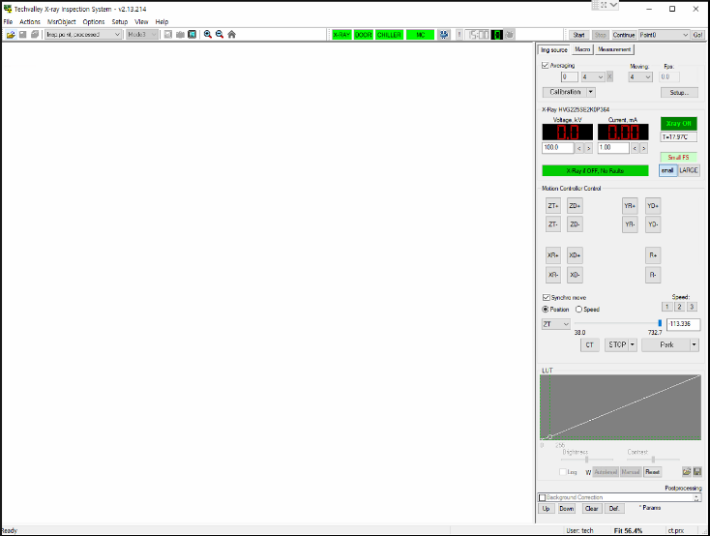
TECHVALLEY
CHAPTER 11 · 2D Inspection · 2D 검사 순서
11.2
2D Image Capture · 2D 이미지 촬영
Camera & Motion
디텍터 Calibration 완료 후 카메라 버튼을 클릭하여 X-RAY를 활성화하고 시료의 영상을 확인합니다.
① 카메라 버튼 클릭 → 영상 확인
클릭
→
버튼 활성화
→
전압/전류 조정
→
영상 확인
카메라 버튼
X-RAY ON
kV / uA
Display 창
Fig. 11.2 · eXer Main UI during 2D Capture
② 시료가 보이도록 축 이동
프로그램 상에서 컨트롤 모션 부분을 사용하여 시료가 보이도록 해당 축 (ZT,ZD,YR,XR)을 이동시킵니다.
TIP · X-RAY 출력 조절
최적 영상 조건
관전압(kV)이 높을수록 투과력이 증가하지만 대비가 줄어듭니다. 시료 두께와 재질에 맞춰 적정 출력을 선택하십시오. LUT 조정도 함께 사용하면 영상 품질을 크게 개선할 수 있습니다.
© 2025 TECHVALLEY Co., Ltd.
3205CT User Manual · v2.0.1
47

Slide 48
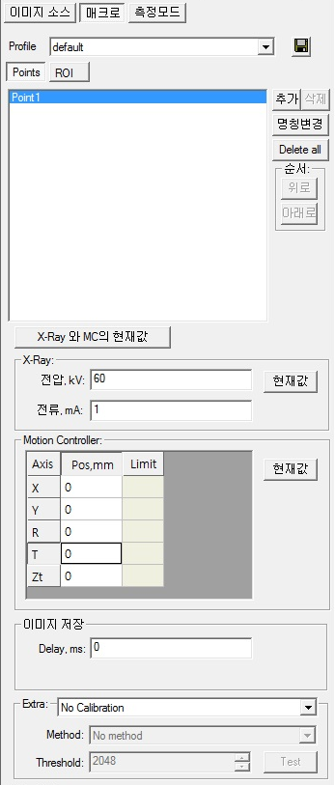
TECHVALLEY
CHAPTER 11 · 2D Inspection · 2D 검사 순서
11.3
Macro — Points & ROI · 매크로 사용법
Points Tab
Points: 자주 사용하는 작업을 설정하여 일일이 모션을 제어하지 않고 사용자가 조금 더 쉽게 작업할 수 있습니다.
Points 탭 주요 기능
추가 / 삭제
각 좌표의 추가 및 삭제
Rename
각 좌표 이름 수정
Delete all
새로운 위치에서 1번 point 생성
Order
선택한 좌표 순서 변경
X-Ray 설정
각 좌표에서의 전압(kV) · 전류(mA) 값
Motion Controller
각 좌표의 모션 위치 값
Delay (ms)
좌표 이동 및 검사 후 딜레이 시간
Fig. 11.3 · Macro Points Panel
TIP · Delay 단위
Delay는 ms(밀리초) 단위로 설정합니다. 0부터 설정 가능하며, 1초 = 1000ms 입니다. (e.g. 30s = 30000ms)
© 2025 TECHVALLEY Co., Ltd.
3205CT User Manual · v2.0.1
48

Slide 49
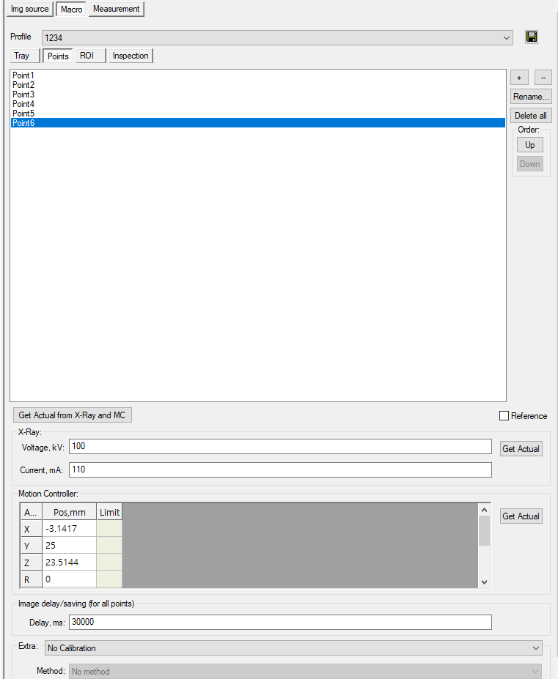
TECHVALLEY
CHAPTER 11 · 2D Inspection · 2D 검사 순서
11.4
Macro Setup Procedure · 매크로 설정
Step-by-Step
매크로(Points)를 설정하는 절차입니다. 각 좌표를 순서대로 등록하고 Delay 시간을 설정합니다.
01
시작 위치 지정
Points 탭에서 「Delete all」 클릭으로 처음 시작 위치(Point1)를 지정합니다.
02
다음 위치 추가
다음 위치로 이동 후 「+」 버튼 클릭으로 움직일 위치를 지정합니다.
03
Motion Controller 위치 확인
하단의 Motion Controller 창과 추가하는 현재 포인트의 위치가 동일한지 확인합니다.
04
Delay 시간 설정
하단의 Delay에서 해당 포인트 이동 후의 딜레이 시간을 추가합니다.
Fig. 11.4 · Macro Setup — Points & Delay Configuration
CAUTION · Delay 권장값
자동검사 모듈이 있는 경우 Delay 0초가 가능하지만, 수동 검사의 경우 최소 10초의 딜레이를 권장합니다. (예: 10s = 10000ms)
© 2025 TECHVALLEY Co., Ltd.
3205CT User Manual · v2.0.1
49

Slide 50
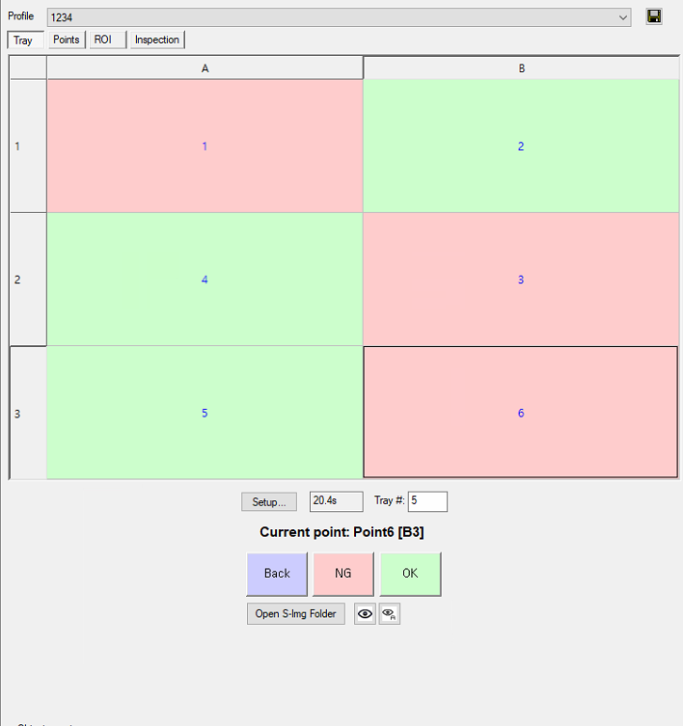
TECHVALLEY
CHAPTER 11 · 2D Inspection · 2D 검사 순서
11.5
Macro — Tray Mode · 매크로 사용법 (무작위 위치)
Tray Tab
무작위 위치 검사 시 Tray 탭을 활용하여 검사 결과를 OK/NG로 분류할 수 있습니다.
⑤
Tray 탭 → Setup 진입
Tray 탭에서 하단의 「Setup..」 버튼을 클릭하여 설정 화면으로 진입합니다.
Fig. 11.5 · Tray Mode — Point Layout & OK/NG Classification
Tray 색상 의미
검사 대기 / 미검사
OK (양품)
NG (불량)
Pending
Pass
Fail
© 2025 TECHVALLEY Co., Ltd.
3205CT User Manual · v2.0.1
50

Slide 51
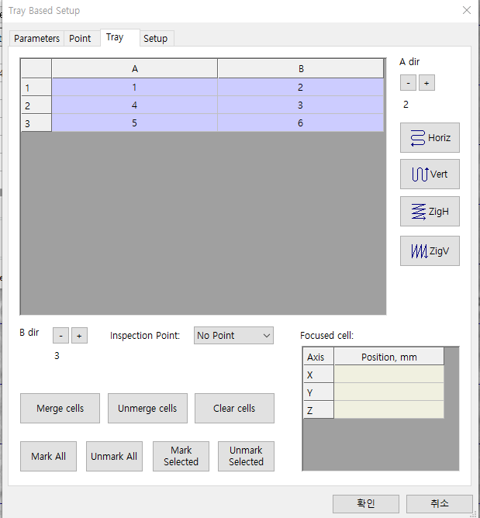
TECHVALLEY
CHAPTER 11 · 2D Inspection · 2D 검사 순서
11.5
Tray Setup — A/B dir & Mark · Tray 설정 — 방향 및 포인트 지정
Tray Mode cont.
Tray 탭의 Setup 화면에서 A/B 방향과 포인트를 설정합니다.
⑤
A/B dir 방향 추가
A dir(가로 방향)와 B dir(세로 방향)의 추가를 통해 포인트 위치를 대략적으로 표현합니다.
⑥
순서 방향 설정
설정한 포인트의 순서를 Horiz · Vert · ZigH · ZigV 에서 찾아 방향을 맞춥니다.
⑦
Mark All
「Mark All」을 눌러 모든 포인트를 검사할 것으로 확인합니다.
⑧
일부 포인트 건너뛰기
검사를 원하지 않는 포인트를 선택 후 「Unmark Selected」를 눌러 검사를 건너뜁니다.
Fig. 11.6 · Tray Based Setup — A/B dir, Mark All, Unmark Selected
TIP · 방향 선택
ZigH(수평 지그재그)나 ZigV(수직 지그재그)를 사용하여 저장한 위치대로 방향을 입힙니다.
© 2025 TECHVALLEY Co., Ltd.
3205CT User Manual · v2.0.1
51

Slide 52
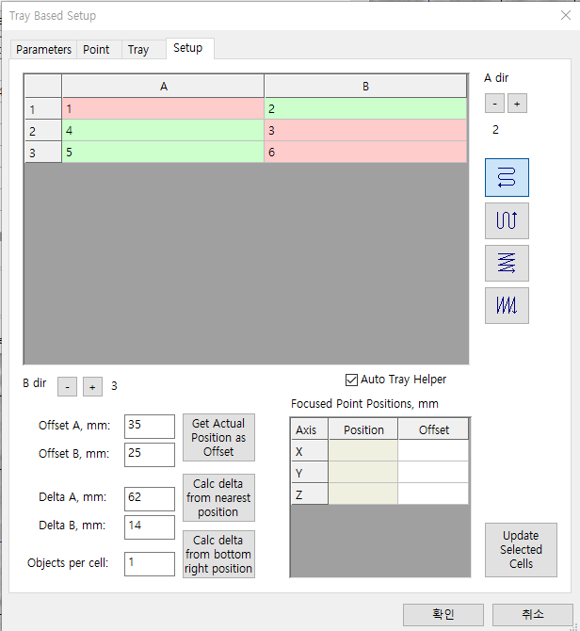
TECHVALLEY
CHAPTER 11 · 2D Inspection · 2D 검사 순서
11.5
Tray Mode — Auto Try Helper · Auto Try Helper 확인
Setup Check
Tray 설정이 완료되면 Setup 창으로 이동하여 Auto Try Helper 옵션을 확인합니다.
⑨
Setup 창 → Auto Try Helper 확인
Setup 창으로 이동하여 「Auto Try Helper」가 꺼져 있는지 확인한 후 닫습니다.
Fig. 11.7 · Tray Setup — Auto Try Helper 옵션 확인
NOTICE
Auto Try Helper가 켜져 있으면 검사 순서가 자동으로 변경될 수 있으므로, 설정 전 반드시 꺼져 있는지 확인하십시오.
© 2025 TECHVALLEY Co., Ltd.
3205CT User Manual · v2.0.1
52

Slide 53
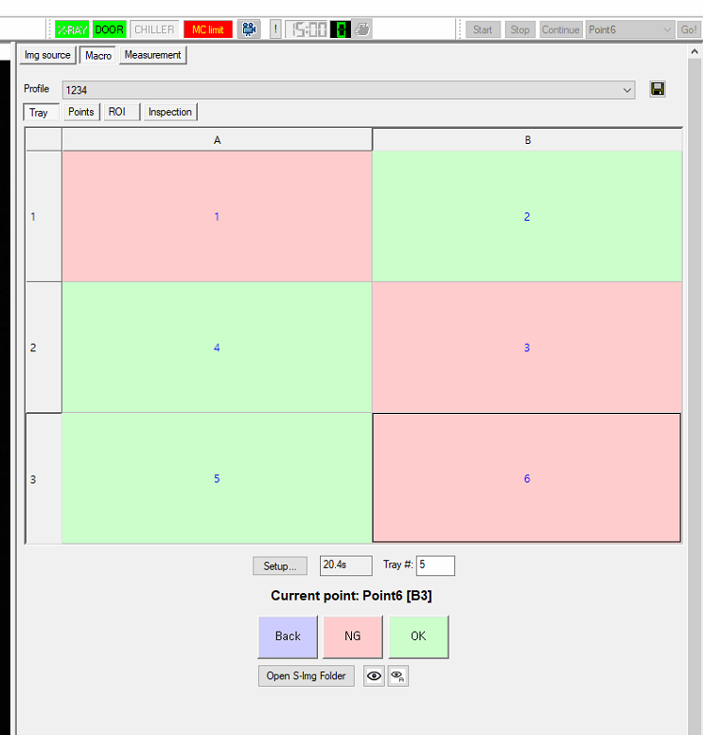
TECHVALLEY
CHAPTER 11 · 2D Inspection · 2D 검사 순서
11.5
Tray Mode — Verify & Start · 위치 확인 및 검사 시작
Final Steps
모든 설정 완료 후 각 포인트 위치를 검증하고 검사를 시작합니다.
⑩
포인트 이동 및 위치 확인
여러 포인트를 이동하면서 각 위치가 올바른지 확인합니다.
⑪
저장
확인 후 반드시 저장합니다. 저장하지 않고 Profile을 변경하면 설정이 모두 초기화됩니다.
⑫
Start — 검사 시작
「Start」 버튼을 눌러 자동 검사를 시작합니다.
Fig. 11.8 · Tray Mode — 위치 확인 후 Start
CAUTION · 저장 필수
Profile 변경 전 반드시 저장하십시오. 저장하지 않으면 모든 Points 설정이 초기화됩니다.
© 2025 TECHVALLEY Co., Ltd.
3205CT User Manual · v2.0.1
53

Slide 54
TECHVALLEY
CHAPTER 11 · 2D Inspection · 2D 검사 순서
11.6
Macro — Regular Interval · 매크로 (일정 간격 위치)
Tray Based Setup
일정한 간격으로 배열된 시료를 검사할 때 Tray Based Setup을 활용합니다.
①
Tray 탭 → Setup 진입
Tray 탭에서 하단의 「Setup..」 버튼을 눌러 Tray Based Setup 화면으로 진입합니다.
Fig. 11.9 · Tray Tab — Setup 진입
© 2025 TECHVALLEY Co., Ltd.
3205CT User Manual · v2.0.1
54

Slide 55
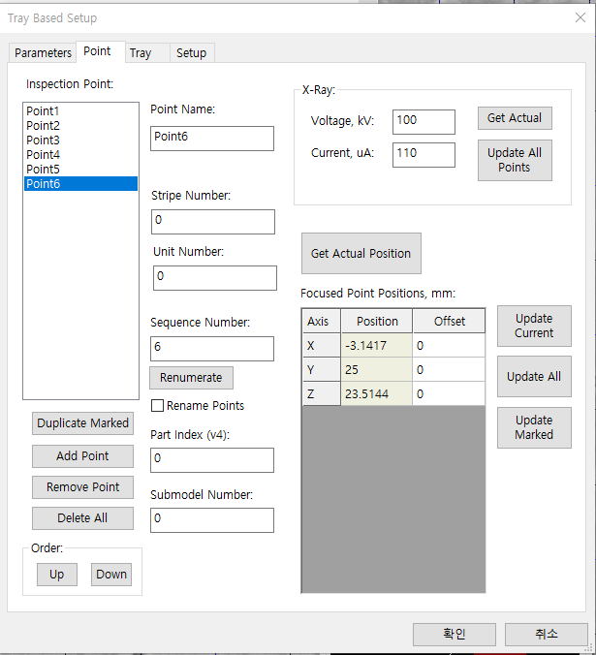
TECHVALLEY
CHAPTER 11 · 2D Inspection · 2D 검사 순서
11.6
Regular Interval — Offset & Delta · Offset 및 Delta 설정
②
Offset 지정
첫 번째 포인트에서 「Get Actual Position as Offset」을 눌러 현재 위치를 Offset으로 지정합니다. 입력된 값이 현재 위치와 동일한지 확인합니다.
③
우측 하단 포인트 이동
Point 탭으로 이동하여 우측 하단 포인트로 이동 후 「Get Actual Position」으로 현재 위치를 불러옵니다.
④
Delta 계산
다시 Setup 탭으로 돌아와 「Calc delta from bottom right position」을 눌러 각 포인트 간의 Delta 값을 자동 계산합니다.
Fig. 11.10 · Offset 설정
Fig. 11.11 · Delta 계산
© 2025 TECHVALLEY Co., Ltd.
3205CT User Manual · v2.0.1
55

Slide 56
TECHVALLEY
CHAPTER 11 · 2D Inspection · 2D 검사 순서
11.6
Regular Interval — Verify & Start · 위치 확인 및 검사 시작
⑧
포인트 이동 및 위치 확인
여러 포인트를 이동하면서 위치가 올바른지 확인합니다.
⑨
저장
확인 후 반드시 저장합니다. 저장하지 않고 Profile을 변경하면 설정이 모두 초기화됩니다.
⑩
Start — 검사 시작
「Start」 버튼을 눌러 자동 검사를 시작합니다.
Fig. 11.12 · 위치 확인 후 Start 버튼 클릭
CAUTION · 저장 필수
Profile 변경 전 반드시 저장하십시오. 저장하지 않으면 모든 Points 설정이 초기화됩니다.
© 2025 TECHVALLEY Co., Ltd.
3205CT User Manual · v2.0.1
56

Slide 57
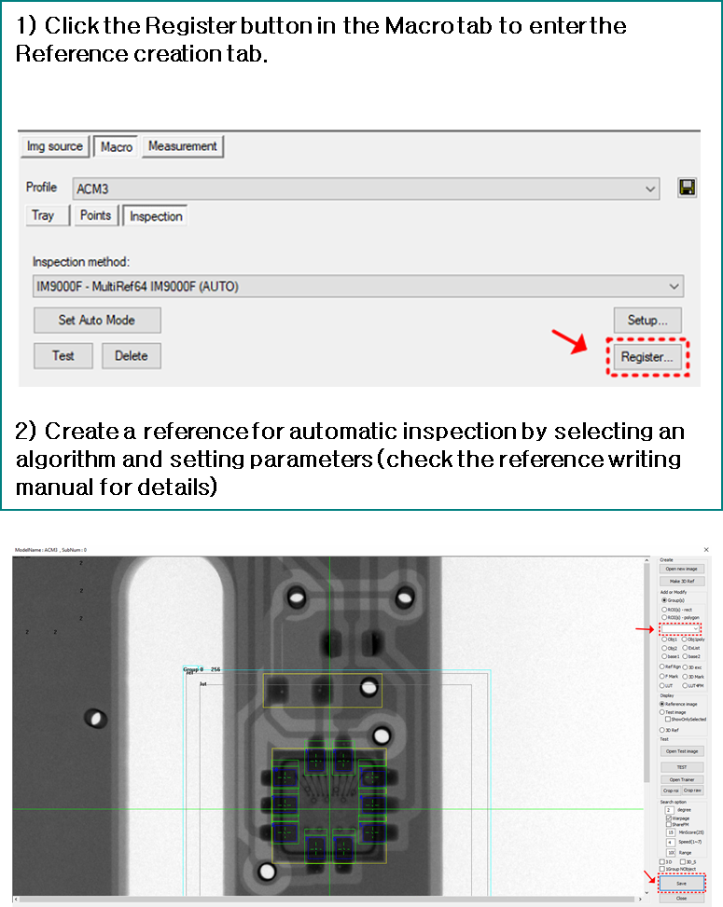
TECHVALLEY
CHAPTER 11 · 2D Inspection · 2D 검사 순서
11.7
Reference Creation · Reference 생성
Macro Reference
자동 검사 시 기준 영상(Reference)을 생성하여 비교 검사를 수행합니다.
Fig. 11.13 · Reference 생성 화면
NOTICE · Reference 활용
Reference 영상은 정상 제품의 기준 이미지로, 자동 비교 검사 모듈이 있는 경우 OK/NG 판정의 기준으로 활용됩니다.
© 2025 TECHVALLEY Co., Ltd.
3205CT User Manual · v2.0.1
57

Slide 58
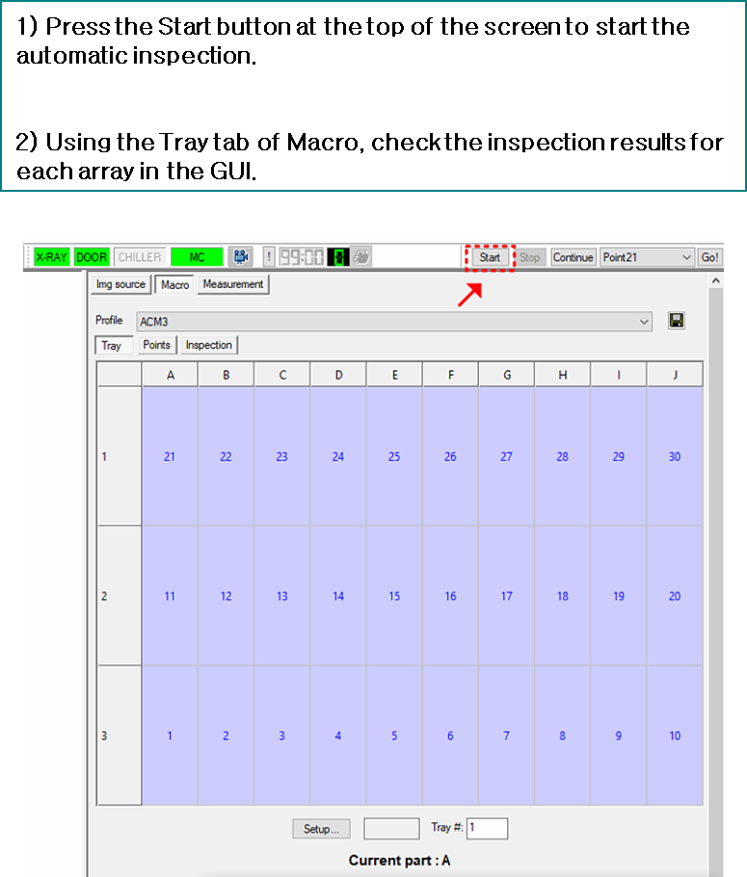
TECHVALLEY
CHAPTER 11 · 2D Inspection · 2D 검사 순서
11.8
Auto Inspection Start · 자동 검사 시작
Start Button
모든 매크로 설정이 완료된 후 Start 버튼을 눌러 자동 검사를 시작합니다.
1
Start 버튼 클릭
화면 상단의 「Start」 버튼을 눌러 자동 검사를 시작합니다.
2
Tray 탭 결과 확인
Macro의 Tray 탭을 활용하여 각 배열의 검사 결과를 GUI에서 확인합니다.
Fig. 11.14 · 자동 검사 시작 — Start 버튼 및 Tray 결과 확인
© 2025 TECHVALLEY Co., Ltd.
3205CT User Manual · v2.0.1
58

Slide 59
TECHVALLEY
12
CHAPTER
3D Inspection
3D 검사 순서
이 챕터에서 다루는 내용
12.1
3D CT 촬영
CT Scan Setup & Parameters
12.2
3D CT 촬영 파라미터
CT Parameter Configuration
12.3
3D CT 촬영 시작
Starting CT Scan
12.4
3D Recon (VXRE)
Volume Reconstruction
12.5
3D Viewer (VX3D)
3D Volume Viewing
3205CT · USER MANUAL · v2.0.1

Slide 60

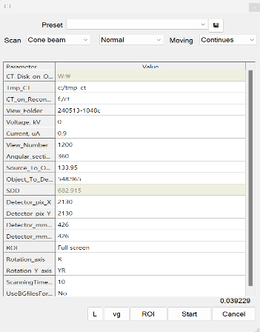
TECHVALLEY
CHAPTER 12 · 3D Inspection · 3D 검사 순서
12.1
3D CT Scan Setup · 3D CT 촬영
CT Parameters
3D CT 촬영을 위해 LUT 설정, 축 위치 확인 후 CT 파라미터 창을 활성화합니다.
LUT 확인
LUT 윈도우를 활용하여 현재 화면이 적정 LUT인지 확인합니다.
YR 축 = 0 확인
YR 축의 값이 0이며, ZT와 ZD의 값이 일치하는지 확인합니다. (Offset scan의 경우 예외)
CT 버튼 클릭
「CT」 버튼을 눌러 CT 파라미터 창을 활성화합니다.
Fig. 12.1 · CT Parameter Window
Fig. 12.2 · eXer — CT Button Location
참조
CT 파라미터 상세 설정은 12.2 CT Parameter Configuration (p.61)을 참조하십시오.
© 2025 TECHVALLEY Co., Ltd.
3205CT User Manual · v2.0.1
60

Slide 61
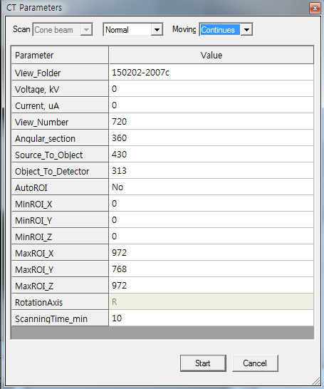
TECHVALLEY
CHAPTER 12 · 3D Inspection · 3D 검사 순서
12.2
CT Parameter Configuration · CT 촬영 파라미터 설명
Parameter Details
CT 파라미터 창의 각 항목을 올바르게 설정해야 정확한 3D 재구성이 가능합니다.
파라미터 항목 설명
View_Folder
CT 이미지 저장 폴더 명
Voltage, kV
측정 전압 (관전압)
Current, uA
측정 전류 (관전류)
View_Number
CT 이미지 저장 수량 (예: 720, 1440)
Angular_section
각도 범위 (보통 360°)
Source_To_Object
X선관 → 시료 거리 (mm)
Object_To_Detector
시료 → 디텍터 거리 (mm)
ScanningTime_min
촬영 소요 시간 (분)
Moving
Continues: 지속 이동 / Step: 일정 각도마다 정지
Fig. 12.3 · CT Parameters Window
TIP · Moving 설정
Continues 모드는 촬영 속도를 빠르게 설정 할 수 있고, Step 모드는 일정 각도에서 멈춘후 촬영하므로 고해상도 촬영에 적합합니다.
© 2025 TECHVALLEY Co., Ltd.
3205CT User Manual · v2.0.1
61

Slide 62
TECHVALLEY
CHAPTER 12 · 3D Inspection · 3D 검사 순서
12.3
Starting CT Scan · 3D CT 촬영 시작
Start Button
모든 CT 파라미터 설정이 완료되면 Start 버튼을 눌러 촬영을 시작합니다.
1
파라미터 최종 확인
모든 파라미터들이 정상적으로 입력되었는지 확인합니다.
2
Start 버튼 클릭
CT 파라미터 창 하단의 「Start」 버튼을 눌러 CT 촬영을 시작합니다.
Fig. 12.4 · CT Parameters — Start 버튼 위치
NOTICE · 촬영 도중 문 개방 불가
CT 촬영 중에는 장비 문을 절대 열려고 시도하지 마십시오. 촬영 종료 후에 X-RAY가 자동으로 꺼지면 문을 열 수 있습니다.
© 2025 TECHVALLEY Co., Ltd.
3205CT User Manual · v2.0.1
62

Slide 63
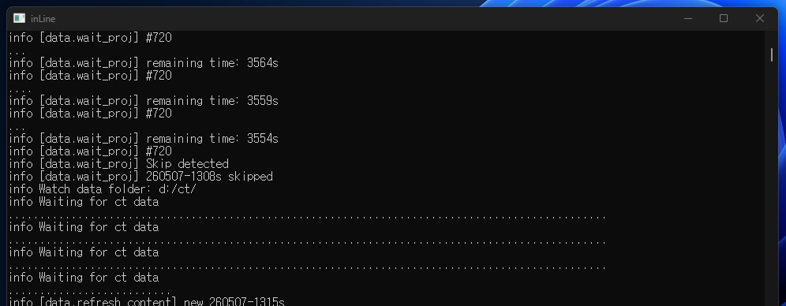
TECHVALLEY
CHAPTER 12 · 3D Inspection · 3D 검사 순서
12.4
3D Recon (VXRE) · 3D 재구성 — InLine
Volume Reconstruction
CT 촬영이 완료되면 InLine 프로그램을 통해 3D 볼륨 데이터로 재구성합니다.
1
InLine 프로그램 실행
재구성 소프트웨어 InLine 프로그램을 실행합니다.
2
Cmd 창 메시지 확인
Cmd 창에 「waiting for ct data..」 문구가 나오는지 확인합니다.
3
촬영 시작
해당 문구가 확인된 후에 CT 촬영을 시작합니다.
Fig. 12.5 · InLine — "Waiting for ct data" 메시지 확인
NOTICE · 재구성 순서
InLine → CT 촬영 순서 준수
반드시 InLine 프로그램을 먼저 실행하고 「waiting for ct data..」 메시지가 표시된 것을 확인한 후 CT 촬영을 시작해야 합니다. 순서를 바꾸면 재구성 데이터가 유실될 수 있습니다.
© 2025 TECHVALLEY Co., Ltd.
3205CT User Manual · v2.0.1
63

Slide 64
TECHVALLEY
13
CHAPTER
Troubleshooting
문제 해결 및 추가 정보
이 챕터에서 다루는 내용
13.1
X-Ray Warmup 이상
X-Ray Warmup Failure
13.2
영상이 나오지 않을 때
No Image Display
13.3
축이 움직이지 않을 때
Axis Not Moving
13.4
PC 연결 문제
PC Connection Issues
3205CT · USER MANUAL · v2.0.1

Slide 65

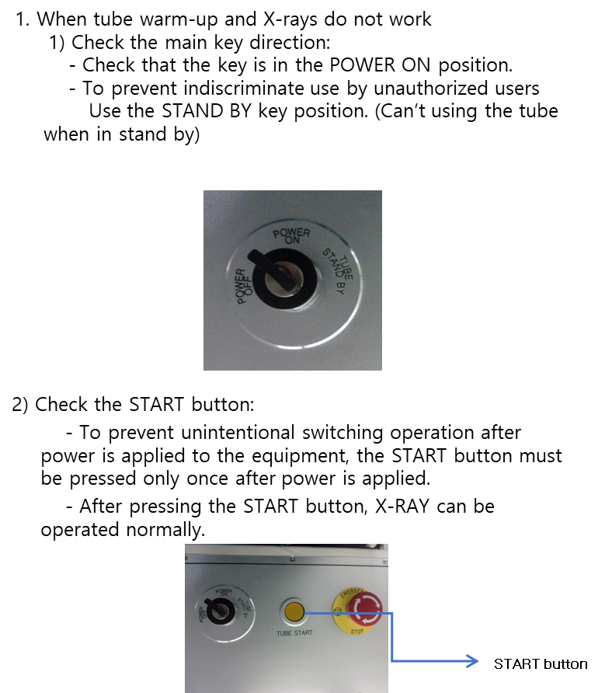
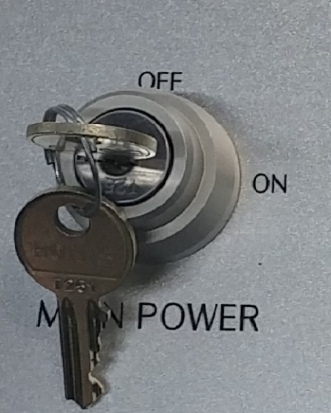
TECHVALLEY
CHAPTER 13 · Troubleshooting · 문제 해결
13.1
X-Ray Warmup Failure · X-Ray Warmup 이상
Common Issue
SYMPTOM · 증상
SYSTEM POWER KEY를 돌렀지만 X-Ray 워밍업이 진행되지 않거나 STAND BY 상태에서 멈춤.
DIAGNOSTIC PROCEDURE · 진단 절차
STEP
SYSTEM START 버튼 확인
01
의도치 않은 전원 인가 방지를 위해 반드시 START 버튼을 눌러야 합니다.
IF 버튼 미입력
IF 버튼 입력됨
→ START 버튼을 눌러 시스템 가동
→ 다음 단계로 진행
STEP
X-Ray POWER KEY 방향 확인
02
X-RAY POWER KEY가 POWER ON 방향을 향하고 있는지 확인합니다. STAND BY 방향이면 작동하지 않습니다.
IF STAND BY 방향
IF POWER ON 방향
→ 키를 POWER ON 방향으로 돌림
→ 다음 단계로 진행
Fig. 13.1 · KEY POWER 방향 확인
Fig. 13.2 · SYSTEM POWER KEY
위 절차로 해결되지 않을 경우
장비 작동을 중단하고 당사 서비스 센터에 문의하십시오. TEL: +82-31-738-8935 | sales@techvalley.co.kr
© 2025 TECHVALLEY Co., Ltd.
3205CT User Manual · v2.0.1
66

Slide 66

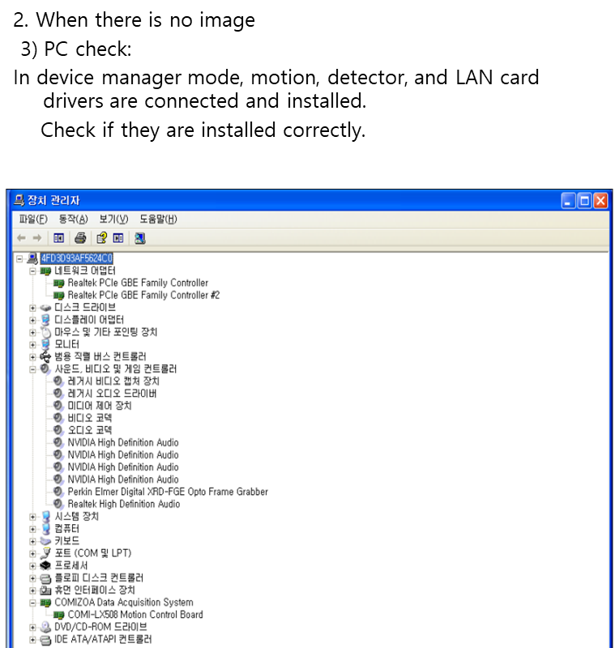
TECHVALLEY
CHAPTER 13 · Troubleshooting · 문제 해결
13.2
No Image Display · 영상이 나오지 않을 때
Driver Check
SYMPTOM · 증상
eXer 프로그램 실행 후 영상이 표시되지 않음.
점검 항목
PC 정상 동작 확인
OPER PC와 RECON PC가 정상적으로 부팅되었는지 확인합니다.
장치 관리자 확인
장치 관리자 창에서 모션, 디텍터, LAN 카드 드라이버가 제대로 설치되어 있고 연결되어 있는지 확인합니다.
드라이버 재설치
드라이버가 정상 설치되지 않은 경우 드라이버를 재설치합니다. 노란색 경고(!)/빨간색 오류(×) 표시 확인.
Fig. 13.3 · 장치 관리자 — 드라이버 상태 확인
© 2025 TECHVALLEY Co., Ltd.
3205CT User Manual · v2.0.1
67

Slide 67

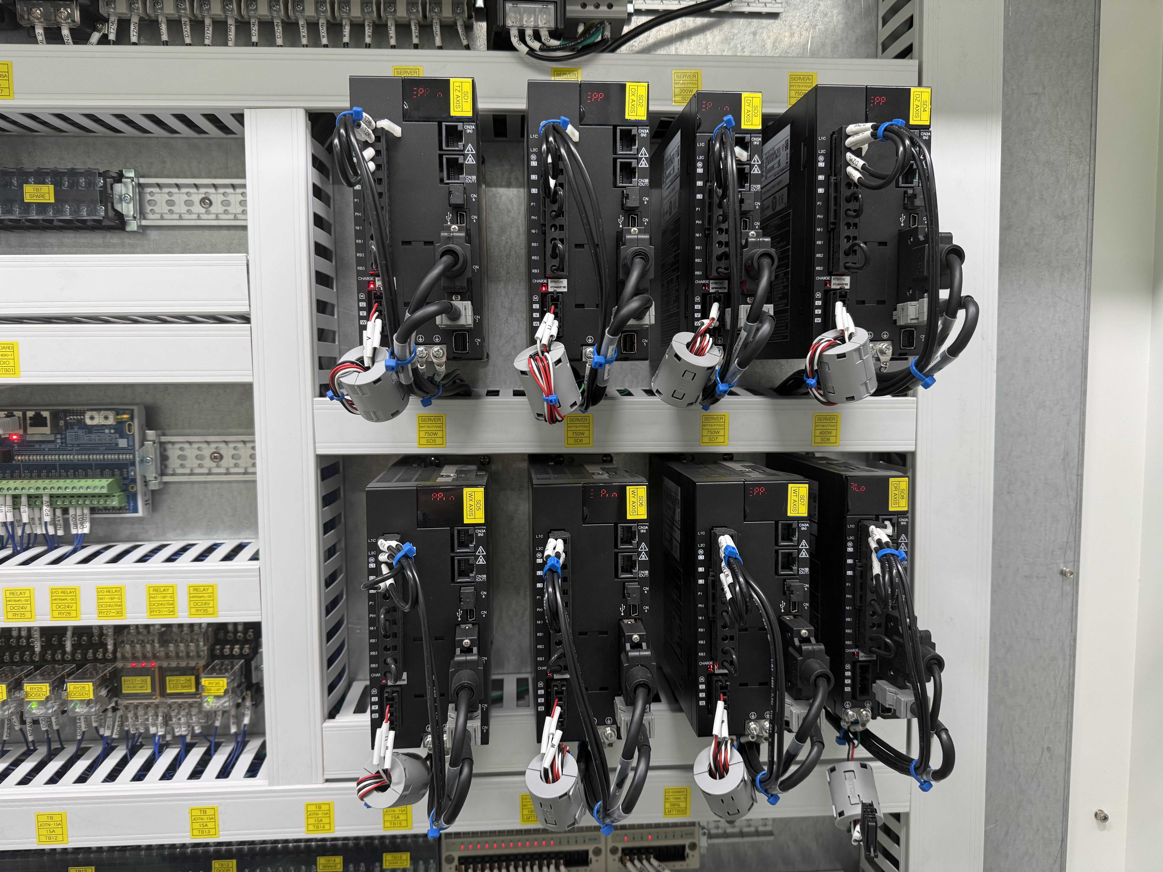
TECHVALLEY
CHAPTER 13 · Troubleshooting · 문제 해결
13.3
Axis Not Moving (1/2) · 축이 움직이지 않을 때
Motor Driver Check
SYMPTOM · 증상
eXer에서 모션 명령을 내려도 장비 내부 축이 반응하지 않음.
모터 드라이버 경고 메시지 확인
장비 전장의 모터 드라이버에 경고 메시지가 있는지 확인합니다. 드라이버는 장비 후면의 전장 안에 있습니다.
모터 드라이버 코드 확인
드라이버 코드를 확인합니다. 경고 발생의 경우 모터 드라이버 에러코드를 확인해야 합니다.
B.B 또는 Run 모드 설정
B.B 또는 Run 모드에서 장비를 실행합니다.
Fig. 13.4 · 전장 모터 드라이버 확인
© 2025 TECHVALLEY Co., Ltd.
3205CT User Manual · v2.0.1
68

Slide 68
TECHVALLEY
CHAPTER 13 · Troubleshooting · 문제 해결
13.3
Axis Not Moving — Error Codes · 모터 드라이버 에러 코드표
Alarm Display List
다음 에러 코드를 확인하여 원인을 파악하고 조치하십시오.
No.
Display
한국어
English
Type
1
oc / 01 · 02
Overcurrent 1 · 2
Over Current
Major
2
o5
Overspeed
Over Speed
Major
3
Lu / cn
제어 전원 저전압
Circuit Low Voltage
Major
4
Hu
과전압
High Voltage
Major
5
Et / 01 · 02
인코더 에러 1 · 2
Encoder Trouble
Major
6
dE
메모리 에러
Date Error
Major
7
cE
모터 조합 에러
Combination Error
Major
8
Ec
인코더 통신 에러
Encoder Comm. Error
Major
9
co / nt
CONT 오버랩
CONTrol Signal Error
Major
10
oL / 01 · 02
과부하 1 · 2
Over Load
Major
11
rH / 04
인러쉬 전류 억제 에러
Inrush Current Suppression
Major
12
SF / ty
안전 기능 에러
Safety Function Error
Major
NOTICE · 참조 문서
위 에러 코드는 모터 드라이버 제조사 매뉴얼 (Alarm Display List) 기준입니다. 상세 조치 방법은 드라이버 매뉴얼을 참조하십시오.
© 2025 TECHVALLEY Co., Ltd.
3205CT User Manual · v2.0.1
69

Slide 69



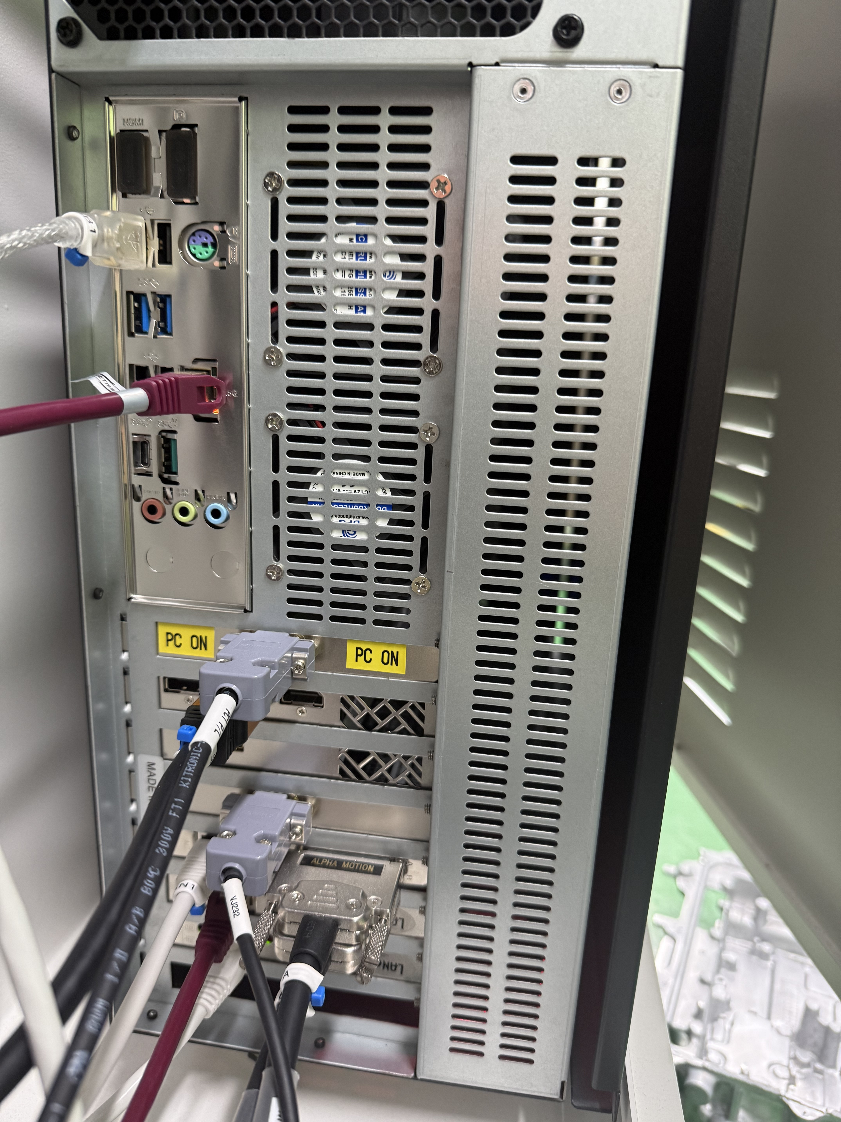
TECHVALLEY
CHAPTER 13 · Troubleshooting · 문제 해결
13.4
PC Connection Issues · PC 커넥터 연결 확인
Rear Panel Check
SYMPTOM · 증상
축이 움직이지 않거나 통신 오류 발생 — PC 후면 커넥터 접촉 불량 의심.
PC 후면 커넥터 확인
PC 후면의 커넥터 연결 부위를 확인합니다.
모션 · 비디오 · LAN 커넥터 확인
모션 커넥터, 비디오 커넥터, LAN 커넥터를 확인합니다. 접촉 불량이거나 기 설정된 위치에 꽂혀 있지 않을 경우 오류가 발생할 수 있습니다.
설정 값 재확인 및 재연결
설정 값을 다시 한번 확인하고 커넥터를 올바른 위치에 재연결하십시오.
Fig. 13.5 · PC 후면 커넥터 연결 확인
위 조치 후에도 해결되지 않을 경우
장비 작동을 중단하고 서비스 센터에 문의하십시오. TEL: +82-31-738-8935 | sales@techvalley.co.kr
© 2025 TECHVALLEY Co., Ltd.
3205CT User Manual · v2.0.1
70

Slide 70



TECHVALLEY
CHAPTER 13 · Troubleshooting · 문제 해결
13.4
PC Not Operating Properly · PC 작동이 원활하지 않을 때
PC Health Check
SYMPTOM · 증상
PC가 느리거나 불안정하게 작동하는 경우.
바이러스 확인
바이러스 검사를 실행합니다. 이 문제를 해결하기 위해서는 PC가 외부 인터넷에 연결되어 있지 않아야 합니다. (당사에서 연결한 Oper-Recon 간 이더넷 연결은 무방합니다.)
PC 청소 상태 확인
PC 내부의 먼지로 인해 부자연스러운 작동이 발생될 수 있습니다. PC 내부를 깨끗하게 유지하십시오.
평균적인 PC 상태 확인
바이러스 및 내부 먼지 상태, CPU·메모리 사용률, 드라이버 업데이트 등 PC의 전반적인 상태를 주기적으로 점검합니다.
위 조치 후에도 해결되지 않을 경우
서비스 센터 문의
장비 작동을 즉시 중단하고 당사 서비스 센터에 문의하십시오.
TEL: +82-31-738-8935 · FAX: +82-31-738-8915
Email: sales@techvalley.co.kr · Web: www.techvalley.co.kr
© 2025 TECHVALLEY Co., Ltd.
3205CT User Manual · v2.0.1
71

Slide 71

TECHVALLEY
CHAPTER 13 · Troubleshooting · 문제 해결
13.5
Additional Information · 추가 정보 및 서비스 센터
Service & Support
장비에 대해 추가적인 정보를 원하시거나 문제가 해결되지 않는 경우 당사 서비스 센터에 문의하십시오.
TECHVALLEY Co., Ltd.
주식회사 테크밸리
ADDRESS
경기도 성남시 분당구 판교로 1번길 20 (삼평동), 경기 13522
TEL
+82-31-738-8935
FAX
+82-31-738-8915
EMAIL
sales@techvalley.co.kr
WEB
www.techvalley.co.kr
NOTICE · 서비스 요청 시
장비 정보를 함께 준비하십시오
서비스 센터 문의 시 모델명 (e.g.3205CT), 제조번호 및 증상을 함께 알려주시면 더 신속하게 지원해 드릴 수 있습니다.
© 2025 TECHVALLEY Co., Ltd.
3205CT User Manual · v2.0.1
72

Slide 72
TECHVALLEY
14
CHAPTER
Maintenance Checklist
유지 보수 체크리스트
이 챕터에서 다루는 내용
14.1
정기 점검 체크리스트
Routine Inspection Checklist
개요
장비의 정상 작동을 보장하기 위해 다음 항목을 정기적으로 점검하십시오. 문제 발견 시 즉시 작업을 중단하고 팀장 또는 관리자에게 보고하십시오.
3205CT · USER MANUAL · v2.0.1

Slide 73



TECHVALLEY
CHAPTER 14 · Maintenance Checklist · 유지 보수 체크리스트
14.1
Routine Inspection Checklist · 정기 점검 체크리스트
All items required
장비의 정상 작동을 보장하기 위해 다음 항목을 정기적으로 점검하십시오.
점검 주기
D
Daily · 매일
W
Weekly · 매주
M
Monthly · 매월
기계 / 전자 · MECHANICAL & ELECTRONIC
이물질로 오염된 부분이 있는가?
D
스테이지 또는 테이블에 이물질이 있는가?
D
베어링 또는 기타 부품에서 이상 발열, 소음, 오작동이 없는가?
D
X-ray 튜브 유닛이 정상적으로 작동하는가?
D
디텍터가 정상적으로 작동하는가?
D
스테이지 또는 테이블이 손상되지 않았는가?
D
도어 리미트 센서가 정상적으로 작동하는가?
D
모니터가 정상적으로 작동하는가?
D
소프트웨어 · SOFTWARE
PC가 정상적으로 켜지는가?
D
검사 소프트웨어가 정상적으로 실행되는가?
D
디텍터 캘리브레이션이 정상적으로 완료되었는가?
D
검사 정확도 · INSPECTION ACCURACY
검사 정확도가 허용 오차 범위 내에 있는가?
W
청소 상태 · CLEANING
냉각 팬이 청소되어 있는가?
M
스테이지 또는 테이블이 청소되어 있는가?
W
CAUTION · 청소 시 주의 사항
• 장비 표면을 닦을 때에는 반드시 마른 천을 사용하십시오.
• 장비 내부에 물 또는 기타 액체가 유입되지 않도록 주의하십시오.
• 전기 부품 또는 전기 회로 부위는 물이나 기타 액체로 청소하지 마십시오.
• 문제가 발생할 경우, 즉시 장비를 정지시키고 관리자에게 보고하십시오.
© 2025 TECHVALLEY Co., Ltd.
3205CT User Manual · v2.0.1
74

Slide 74
TECHVALLEY
15
CHAPTER
Electrical Drawings
전장 도면
이 챕터에서 다루는 내용
15.1
전장 도면 1
Panel Layout & Parts List
15.2
전장 도면 2
Wiring Diagram
15.3
전장 도면 3
Circuit Diagram
15.4
전장 도면 4
Connection Diagram
개요
본 챕터는 장비의 전장 도면을 포함합니다. 전기 작업 시 반드시 자격을 갖춘 기술자가 도면을 참조하여 작업하십시오. 무자격자의 전기 작업을 엄격히 금지합니다.
3205CT · USER MANUAL · v2.0.1

Slide 75
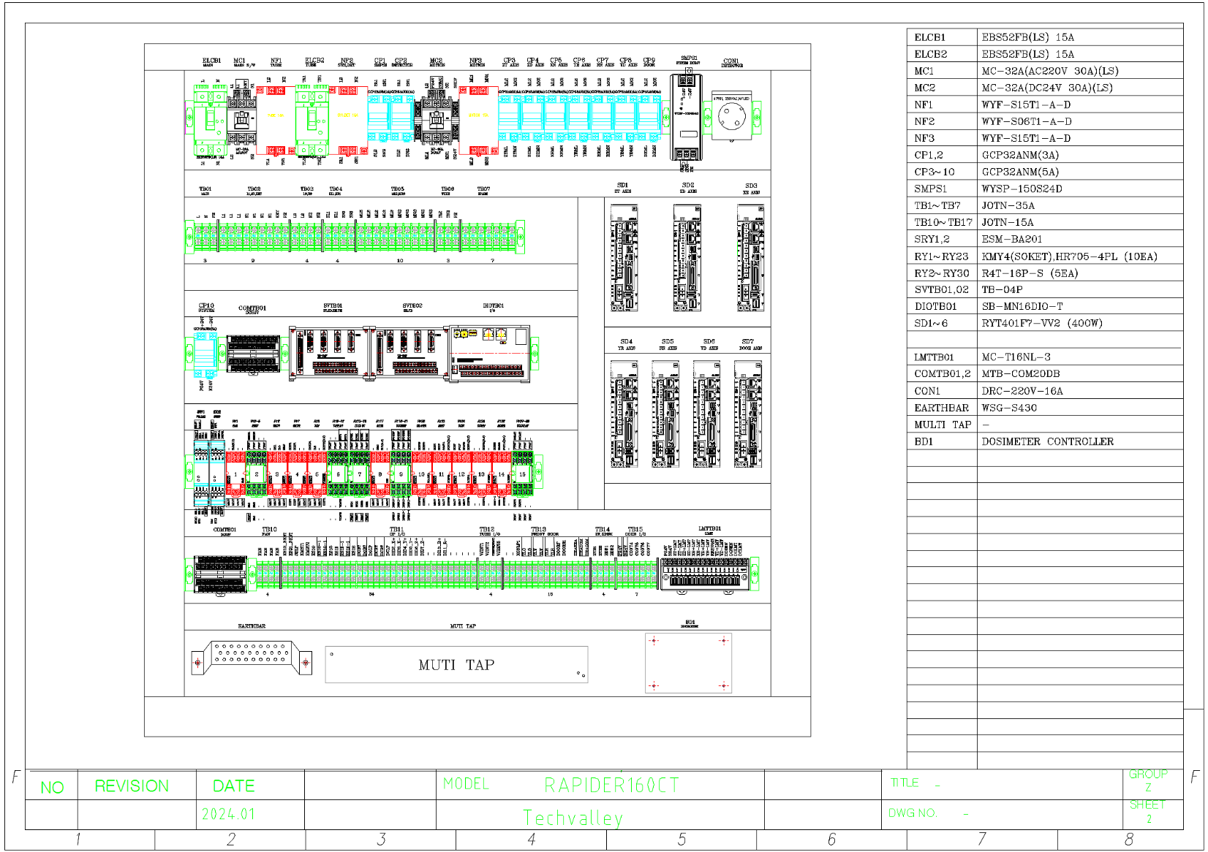
TECHVALLEY
CHAPTER 15 · Electrical Drawings · 전장 도면
15.1
Electrical Panel Layout · 전장 도면 1 — 패널 레이아웃
Unit: mm
Fig. 15.1 · 3205CT — 전장 도면 1 — 패널 레이아웃
Scale: NTS · Unit: mm
© 2025 TECHVALLEY Co., Ltd.
3205CT User Manual · v2.0.1
76

Slide 76
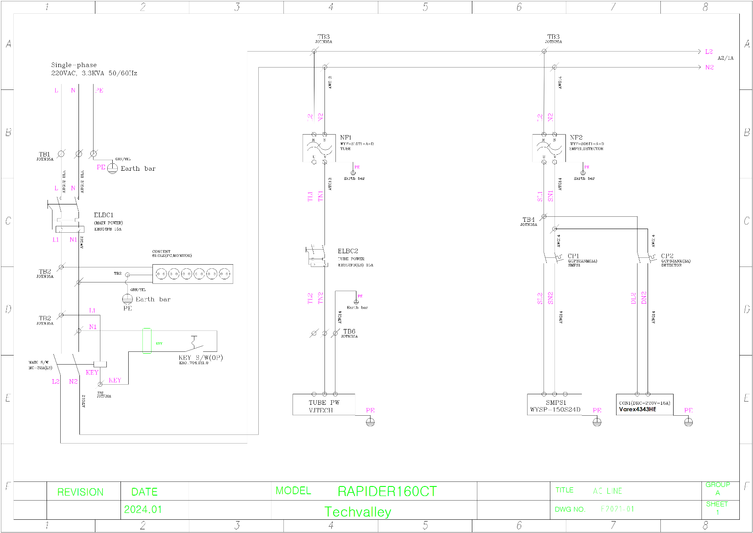
TECHVALLEY
CHAPTER 15 · Electrical Drawings · 전장 도면
15.2
Wiring Diagram · 전장 도면 2 — 배선도
Unit: mm
Fig. 15.2 · 3205CT — 전장 도면 2 — 배선도
Scale: NTS · Unit: mm
© 2025 TECHVALLEY Co., Ltd.
3205CT User Manual · v2.0.1
77

Slide 77
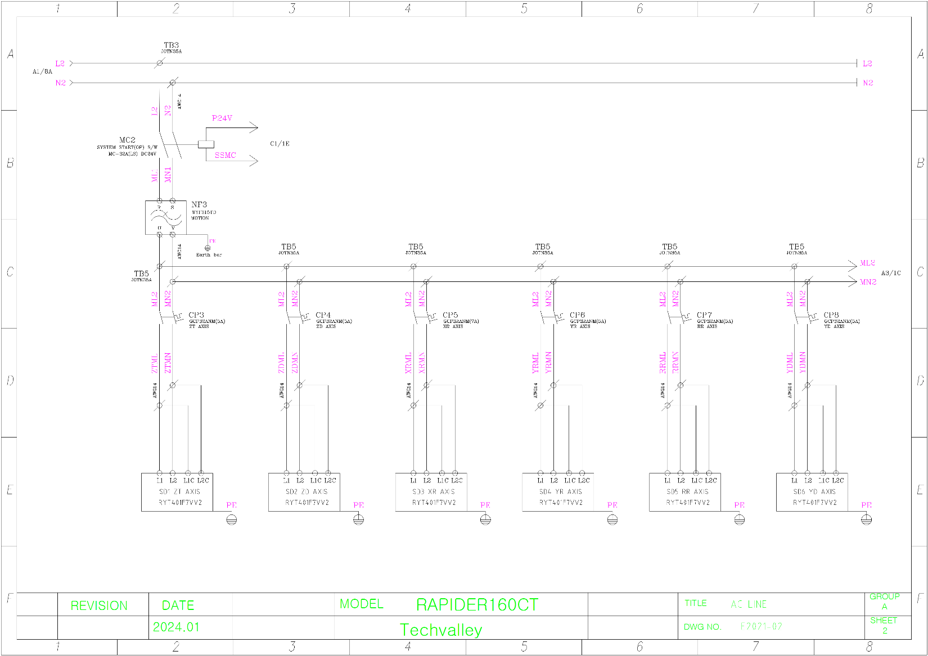
TECHVALLEY
CHAPTER 15 · Electrical Drawings · 전장 도면
15.3
Circuit Diagram · 전장 도면 3 — 회로도
Unit: mm
Fig. 15.3 · 3205CT — 전장 도면 3 — 회로도
Scale: NTS · Unit: mm
© 2025 TECHVALLEY Co., Ltd.
3205CT User Manual · v2.0.1
78

Slide 78
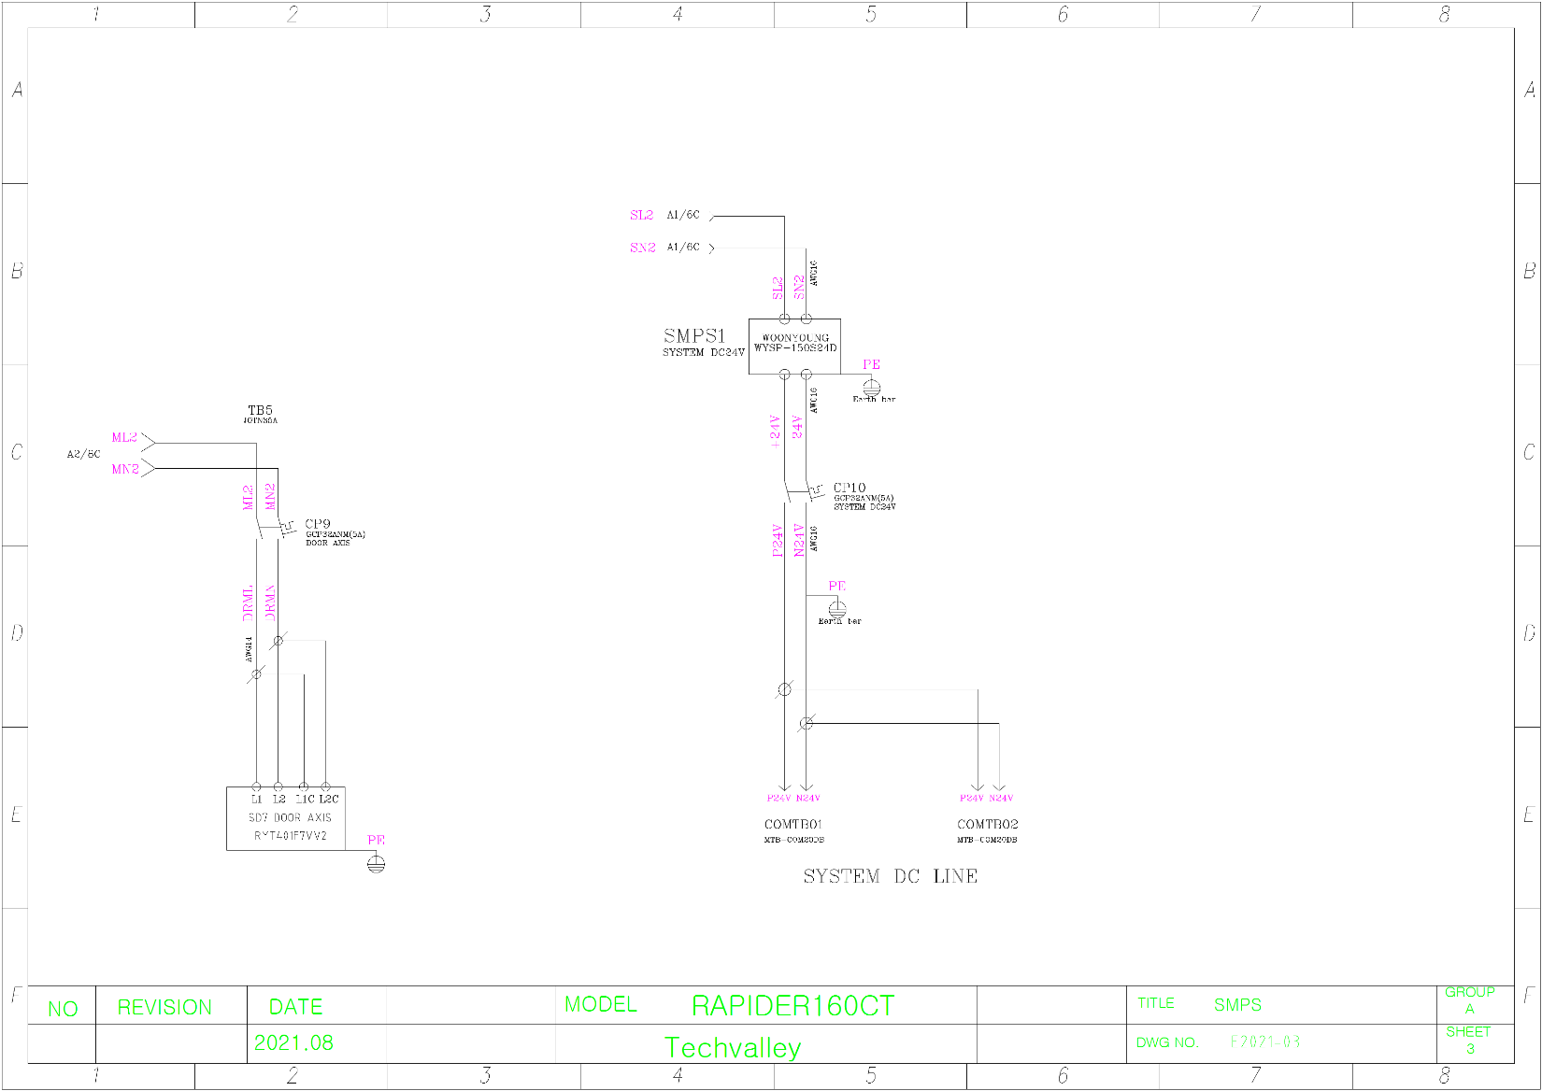
TECHVALLEY
CHAPTER 15 · Electrical Drawings · 전장 도면
15.4
Connection Diagram · 전장 도면 4 — 연결도
Unit: mm
Fig. 15.4 · 3205CT — 전장 도면 4 — 연결도
Scale: NTS · Unit: mm
© 2025 TECHVALLEY Co., Ltd.
3205CT User Manual · v2.0.1
79

Slide 79
TECHVALLEY
16
CHAPTER
Exterior Drawings
장비 외관 도면
이 챕터에서 다루는 내용
16.1
평면도 (Top View)
Overhead Layout
16.2
정면도 (Front View)
Front Elevation
16.3
측면도 (Side View)
Side Elevation
16.4
상세도 (Detail View)
Detail Section
16.5
등각도 (Isometric)
3D Isometric View
개요
본 챕터는 3205CT 장비의 외관 치수 도면을 포함합니다. 설치 계획 수립 및 공간 확보 시 참조하십시오. 모든 치수의 단위는 mm이며, 도면은 NTS(Not-To-Scale)입니다.
3205CT · USER MANUAL · v2.0.1

Slide 80
TECHVALLEY
CHAPTER 16 · Exterior Drawings · 장비 외관 도면
16.1
Top View — Layout · 평면도
Unit: mm
Fig. 16.1 · 3205CT — 평면도
Scale: NTS · Unit: mm
Overall Width
Overall Depth
Body Width
전체 폭
전체 깊이
몸체 폭
2,464.8 mm
1,866.2 mm
1,401 mm
NOTICE · 도면 안내
본 도면은 NTS(Not-To-Scale)입니다. 모든 치수 단위는 mm이며, 다른 도면은 Ch.16 해당 섹션을 참조하십시오.
© 2025 TECHVALLEY Co., Ltd.
3205CT User Manual · v2.0.1
81

Slide 81
TECHVALLEY
CHAPTER 16 · Exterior Drawings · 장비 외관 도면
16.2
Front View — Elevation · 정면도
Unit: mm
Fig. 16.2 · 3205CT — 정면도
Scale: NTS · Unit: mm
Overall Width
Overall Height
Body Height
전체 폭
전체 높이
몸체 높이
2,192 mm
1,777 mm
1,637 mm
NOTICE · 도면 안내
본 도면은 NTS(Not-To-Scale)입니다. 모든 치수 단위는 mm이며, 다른 도면은 Ch.16 해당 섹션을 참조하십시오.
© 2025 TECHVALLEY Co., Ltd.
3205CT User Manual · v2.0.1
82

Slide 82
TECHVALLEY
CHAPTER 16 · Exterior Drawings · 장비 외관 도면
16.3
Side View — Elevation · 측면도
Unit: mm
Fig. 16.3 · 3205CT — 측면도
Scale: NTS · Unit: mm
NOTICE · 도면 안내
본 도면은 NTS(Not-To-Scale)입니다. 모든 치수 단위는 mm이며, 다른 도면은 Ch.16 해당 섹션을 참조하십시오.
© 2025 TECHVALLEY Co., Ltd.
3205CT User Manual · v2.0.1
83

Slide 83
TECHVALLEY
CHAPTER 16 · Exterior Drawings · 장비 외관 도면
16.4
Detail View · 상세도
Unit: mm
Fig. 16.4 · 3205CT — 상세도
Scale: NTS · Unit: mm
NOTICE · 도면 안내
본 도면은 NTS(Not-To-Scale)입니다. 모든 치수 단위는 mm이며, 다른 도면은 Ch.16 해당 섹션을 참조하십시오.
© 2025 TECHVALLEY Co., Ltd.
3205CT User Manual · v2.0.1
84

Slide 84
TECHVALLEY
CHAPTER 16 · Exterior Drawings · 장비 외관 도면
16.5
Isometric View · 등각도
Unit: mm
Fig. 16.5 · 3205CT — 등각도
Scale: NTS · Unit: mm
NOTICE · 도면 안내
본 도면은 NTS(Not-To-Scale)입니다. 모든 치수 단위는 mm이며, 다른 도면은 Ch.16 해당 섹션을 참조하십시오.
© 2025 TECHVALLEY Co., Ltd.
3205CT User Manual · v2.0.1
85

Slide 85
TECHVALLEY
17
CHAPTER
Revision History
개정 이력
이 챕터에서 다루는 내용
17.1
개정 이력 표
Document Revision Table
개요
본 매뉴얼의 개정 이력을 기록합니다. 버전 표기 방식: A.B.C — A: 레이아웃 또는 중대한 변경, B: 모델 또는 도면 변경, C: 이하 내용 수정.
3205CT · USER MANUAL · v2.0.1

Slide 86
TECHVALLEY
CHAPTER 17 · Revision History · 개정 이력
17.1
Document Revisions · 문서 개정 사항
Latest: v2.0.1
본 매뉴얼은 장비 사양 변경 또는 내용 보완 시 개정됩니다. 항상 최신 버전을 사용하시고, 변경 사항은 아래 표를 참조하십시오.
CURRENT VERSION
v2.0.1
RELEASED
AUTHOR
STATUS
2025.12.31
허웅
Released
CHANGE TYPES · 변경 유형
NEW
신규 추가
MOD
수정 / 업데이트
FIX
오류 수정
DEL
삭제
NO.
VERSION
DATE
TYPE
DESCRIPTION
AUTHOR
03
2.0.1
2025.12.31
MOD
전체 디자인 및 레이아웃 변경
허웅
02
1.0.2
2025.08.15
FIX
캘리브레이션 절차 오류 수정 (10.1 LUT 설정 부분)
허웅
01
1.0.1
2025.05.20
MOD
2D 검사 순서 보완 및 컨트롤 패널 사진 교체
허웅
00
1.0.0
2025.03.10
NEW
초판 발행 — 3205CT 사용자 매뉴얼
버전 표기 방식 (Version Naming Rule)
A.B.C — A: 레이아웃 또는 중대한 변경 | B: 모델 또는 도면 변경 | C: 이하 내용 수정
DOCUMENT CONTROL · 문서 관리
PREPARED BY
작성
REVIEWED BY
검토
APPROVED BY
승인
이름
이름
이름
Application Team
2025.12.20
Engineering Team
2025.12.25
Quality Assurance
2025.12.31
© 2025 TECHVALLEY Co., Ltd.
3205CT User Manual · v2.0.1
87

Slide 87
TECHVALLEY
CHAPTER 17 · Revision History · 개정 이력
17.1
Document Revisions — Continued · 개정 이력 (계속)
추가 개정 발생 시 아래 표를 사용하십시오.
No. | VERSION | DATE | TYPE | DESCRIPTION | AUTHOR
1 | 2.0.1 | 26.05.22 | MOD | 전체 레이아웃 변경 및 내용 수정 | C/S 1팀
NO.
VERSION
DATE
TYPE
DESCRIPTION
AUTHOR
NEW
© 2025 TECHVALLEY Co., Ltd.
3205CT User Manual · v2.0.1
88

Slide 88
TECHVALLEY
CHAPTER 17 · Revision History · 개정 이력
17.1
Document Revisions — Continued · 개정 이력 (계속)
추가 개정 발생 시 아래 표를 사용하십시오.
No. | VERSION | DATE | TYPE | DESCRIPTION | AUTHOR
— END OF DOCUMENT —
3205CT User Manual · v2.0.1 · © 2025 TECHVALLEY Co., Ltd.
TECHVALLEY Co., Ltd.
주식회사 테크밸리 · We make it visible!
경기도 성남시 중원구 갈마치로 215 A동 506호 (상대원동, 금강펜테리움IT타워)
TEL: +82-31-730-0825 · FAX: +82-31-730-0835 · sales@techvalley.co.kr · www.techvalley.co.kr
© 2025 TECHVALLEY Co., Ltd. All rights reserved.
© 2025 TECHVALLEY Co., Ltd.
3205CT User Manual · v2.0.1
89

